Slide 1



YAPI İŞLERİ GENEL MÜDÜRLÜĞÜ
AFET HASARLARI TESPİTİ DAİRE BAŞKANLIĞI
ACİL YIKIM VE ENKAZ KALDIRMA KOORDİNASYONU
ŞUBE MÜDÜRLÜĞÜ

Slide 2

SUNU PLANI
Giriş
Mevzuat ve Organizasyon Şemaları
Yıkım Ve Enkaz Kaldırma İşlemlerinin Dijital Ortamda Çalışmaları
Enkaz Döküm Sahası Çalışmaları
Yıkım Süreçleri

Slide 3



Acil Yıkım ve Enkaz Kaldırma Koordinasyon Faaliyetleri
Ülkemizde meydana gelen afetlerden sonra Afet ve Acil Durum Müdahale Hizmetleri Yönetmeliği kapsamında Bakanlığımız (Yapı İşleri Genel Müdürlüğü), afet hasar tespit, afet altyapı ve afet enkaz kaldırma çalışma grupları ile afet yangın, afet kimliklendirme ve defin çalışma grupları (Yerel Yönetimler Genel Müdürlüğü) için Ulusal Düzey Ana Çözüm Ortağı olarak görevlendirilmiş olup, bu amaçla hazırlanan Türkiye Afet Müdahale Planına (TAMP) göre Yerel Düzey Afet Hasar Tespit ve Afet Enkaz Kaldırma Çalışma Grubu Ana Çözüm Ortağı olarak görevlendirilen Çevre, Şehircilik ve İklim Değişikliği İl Müdürlüklerimiz vasıtasıyla yürütülen hasar tespit ve enkaz kaldırma çalışmalarını koordine etmektedir.

Slide 4
Acil Yıkım ve Enkaz Kaldırma Koordinasyon Faaliyetleri
Ulusal Afet Müdahale Organizasyon Şeması
İÇİŞLERİ BAKANLIĞI AFET VE ACİL DURUM YÖNETİM MERKEZİ
OPERASYON SERVİSİ
LOJİSTİK VE BAKIM SERVİSİ
BİLGİ PLANLAMA SERVİSİ
FİNANS VE İDARİ İŞLER SERVİSİ
ACİL DURUM HİZMET GRUPLARI
ÖN İYİLEŞTİRME HİZMET GRUPLARI
HABERLEŞME HİZMET GRUBU
ULAŞIM ALTYAPI HİZMET GRUBU
HASAR TESPİT HİZMET GRUBU
GIDA TARIM VE HAYVANCILIK HİZMET GRUBU
HİZMET GRUPLARI LOJİSTİĞİ HİZMET GRUBU
BİLGİ YÖNETİMİ DEĞERLENDİRME VE İZLEME HİZMET GRUBU
SATIN ALMA VE KİRALAMA HİZMET GRUBU
ULAŞTIRMA VE ALTYAPI BAKANLIĞI
ULAŞTIRMA VE ALTYAPI BAKANLIĞI
ÇEVRE, ŞEHİRCİLİK VE İKLİM DEĞİŞİKLİĞİ BAKANLIĞI
TARIM VE ORMAN BAKANLIĞI
AFAD
AFAD
AFAD
YANGIN HİZMET GRUBU
GÜVENLİK VE TRAFİK HİZMET GRUBU
ALTYAPI HİZMET GRUBU
BARINMA HİZMET GRUBU
TEKNİK DESTEK VE İKMAL HİZMET GRUBU
MUHASEBE BÜTÇE VE MALİ RAPORLAMA HİZMET GRUBU
ÇEVRE, ŞEHİRCİLİK VE İKLİM DEĞİŞİKLİĞİ BAKANLIĞI
İÇİŞLERİ BAKANLIĞI
ÇEVRE, ŞEHİRCİLİK VE İKLİM DEĞİŞİKLİĞİ BAKANLIĞI
AFAD
ULAŞTIRMA VE ALTYAPI BAKANLIĞI
ARAMA VE KURTARMA HİZMET GRUBU
NAKLİYE HİZMET GRUBU
KAYNAK YÖNETİMİ HİZMET GRUBU
AFAD
ENKAZ KALDIRMA HİZMET GRUBU
DEFİN HİZMET GRUBU
AFAD
AFAD
ULAŞTIRMA VE ALTYAPI BAKANLIĞI
ÇEVRE, ŞEHİRCİLİK VE İKLİM DEĞİŞİKLİĞİ BAKANLIĞI
ULUSAL VE ULUSLARARASI NAKDİ BAĞIŞ HİZMET GRUBU
TAHLİYE YERLEŞTİRME VE PLANLAMA HİZMET GRUBU
ENERJİ HİZMET GRUBU
ÇEVRE, ŞEHİRCİLİK VE İKLİM DEĞİŞİKLİĞİ BAKANLIĞI
PSİKOSOSYAL DESTEK HİZMET GRUBU
ULUSLARARASI DESTEK VE İŞBİRLİĞİ HİZMET GRUBU
ENERJİ VE TABİİ KAYNAKLAR BAKANLIĞI
AFAD
AFAD
İÇİŞLERİ BAKANLIĞI
BESLENME HİZMET GRUBU
AİLE VE SOSYAL HİZMETLER BAKANLIĞI
ZARAR TESPİT HİZMET GRUBU
KBRN HİZMET GRUBU
SAĞLIK HİZMET GRUBU
AYNİ BAĞIŞ DEPO YÖNETİMİ DAĞITIM HİZMET GRUBU
KIZILAY
AİLE VE SOSYAL HİZMETLER BAKANLIĞI
HAZİNE VE MALİYE BAKANLIĞI
AFAD
SAĞLIK BAKANLIĞI

Slide 5

Acil Yıkım ve Enkaz Kaldırma Koordinasyon Faaliyetleri
Bakanlığımız Afet Müdahale Organizasyon Şeması
AFET VE ACİL DURUM YÜKSEK KURULU
BAKANLAR
YAPI İŞLERİ GENEL MÜDÜRLÜĞÜ
AFET MÜDAHALE SEVİYELERİ
AFET VE ACİL DURUM KOORDİNASYON KURULU
AFET KOORDİNASYON DAİRESİ BAŞKANLIĞI
SEVİYE 1
YEREL DESTEK
AFET HASARLARI TESPİTİ DAİRESİ BAŞKANLIĞI
İÇİŞLERİ BAKANLIĞI AFAD
AFET VE ACİL DURUM YÖNETİM MERKEZİ
HASAR TESPİT HİZMETLERİ ŞUBE MÜDÜRLÜĞÜ
ARAŞTIRMA VE TEKNOLOJİ DEĞERLENDİRME ŞUBE MÜDÜRLÜĞÜ
SEVİYE 2
ÇEVRE, ŞEHİRCİLİK VE İKLİM DEĞİŞİKLİĞİ BAKANLIĞI AFET VE ACİL DURUM YÖNETİM MERKEZİ
ACİL YIKIM VE ENKAZ KALDIRMA ŞUBE MÜDÜRLÜĞÜ
LOJİSTİK HİZMETLERİ ŞUBE MÜDÜRLÜĞÜ
SEVİYE 3
ULUSAL DESTEK
ALTYAPI KOORDİNASYON ŞUBE MÜDÜRLÜĞÜ
VERİ KAYIT VE İSTATİSTİK ŞUBE MÜDÜRLÜĞÜ
SEVİYE 4
AFET BİLGİ SİSTEMLERİ ŞUBE MÜDÜRLÜĞÜ

Slide 6
Acil Yıkım ve Enkaz Kaldırma Koordinasyon Faaliyetleri
Uygulama Faaliyetleri
03.01.2014 tarih ve 28871 sayılı resmi gazetede yayımlanan TAMP (Türkiye Afet Müdahale Planı) kapsamında Enkaz Kaldırma çalışmalarının hızlı ve etkin bir şekilde gerçekleştirilmesini koordine etmek.
Acil yıkılması gereken binaların yıkılması çalışmalarının hızlı ve etkin bir şekilde (kamu kaynakları ya da özel sektörden hizmet satın alımı ile) gerçekleştirilmesini koordine etmek.
Olası afetler sonrası yıkılması gerektiği tespit olunan ağır hasarlı binaların, 7269 sayılı kanun ve ilgili mevzuatlar çerçevesinde görevlendirilecek kişilerce yıktırılmasına yönelik çalışmalarda bulunmak,
Enkazdan çıkan inşaat yıkıntı atıklarının geri dönüşümünün sağlanmasını koordine etmek (Enkaz atıklarının, enkaz döküm sahalarına nakledilmesini müteakip, Çevre, Şehircilik ve İklim Değişikliği Bakanlığı bünyesindeki Çevre Yönetimi Genel Müdürlüğü’nün koordinasyonunda, enkaz döküm sahalarından sorumlu Belediyeler ile gerekli görüldüğü takdirde atık geri dönüşümü ile ilgilenen kurum ve kuruluşlarında katılımı sağlanarak, enkaz atıklarının geri dönüşümüne yönelik çalışmaların yürütülmesi sağlanır).

Slide 7
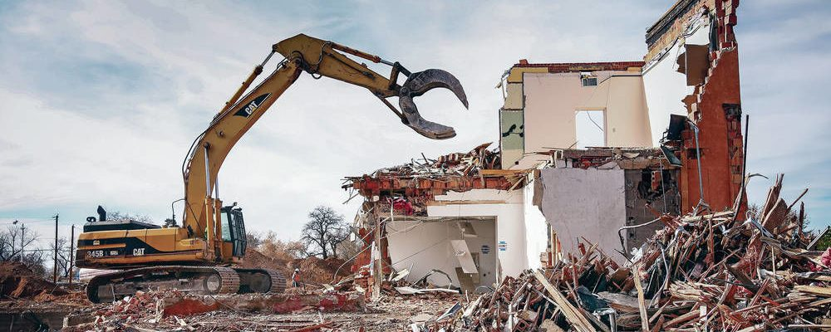
Acil Yıkım ve Enkaz Kaldırma Koordinasyon Faaliyetleri
Kanun ve Mevzuat İşlemleri
7269 Sayılı "Umumi Hayata Müessir Afetler Dolayısıyla Alınacak Tedbirlerle Yapılacak Yardımlara Dair Kanun kapsamında, meydana gelen bir afet sonrasında tehlike arz edecek derecede hasar gördüğü tespit edilen (acil yıktırılacak/ağır hasarlı/yıkık) ve hasar gördüğü fakat ıslahı mümkün olduğu tespit edildiği halde 1 yıl içerisinde tamir edilmeyen / güçlendirilmeyen binalar (orta hasarlı) ile yer kayması, kaya düşmesi gibi afetlerde tehlikenin devamı ya da tekrarı ihtimali üzerine boşaltılan binaların tedbir alınamayacağına karar verildiği takdirde yıkılması gerektiği ifade edilmektedir.

Slide 8
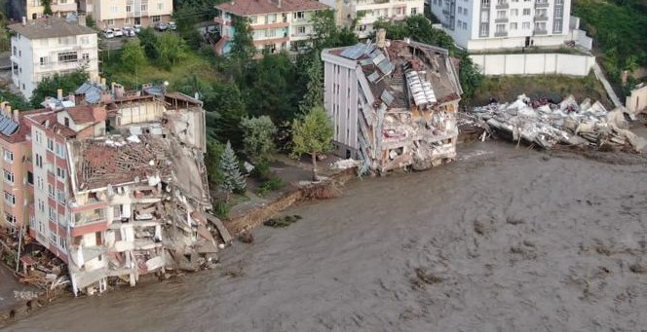
Acil Yıkım ve Enkaz Kaldırma Koordinasyon Faaliyetleri
Kanun ve Mevzuat İşlemleri
Afet ve Acil Durum Müdahale Hizmetleri Yönetmeliği ve Türkiye Afet Müdahale Planı (TAMP) gereğince Bakanlığımızın ana çözüm ortağı olduğu Enkaz Kaldırma Çalışma Grubu görevleri arasında sayılan "yıkılması gereken hasarlı binaların yıkılması, yıktırılması ve enkazının kaldırılmasını sağlamak" hükmü uyarınca genel hayata etkili bir afetten sonra kesin ve itiraz hasar tespit çalışmalarının tamamlanıp kesinlik kazanmasına müteakip AFAD Başkanlığınca hak sahipliği, konutların boşaltılması vb. yıkım aşamasına geçilmeden önceki tüm çalışmaların gerçekleştirilmesi, akabinde sahibince yıkılmadığı takdirde yıkım maliyetlerine esas bütçenin Bakanlığımıza aktarılması sonrasında acil yıktırılacak, ağır hasarlı ve yıkık binaların yıkımı ve enkazının kaldırılmasına dair çalışmalar Bakanlığımız (Yapı İşleri Genel Müdürlüğü) koordinasyonunda Valiliklerce (Çevre, Şehircilik ve İklim Değişikliği İl Müdürlüğü) yürütülmektedir.

Slide 9
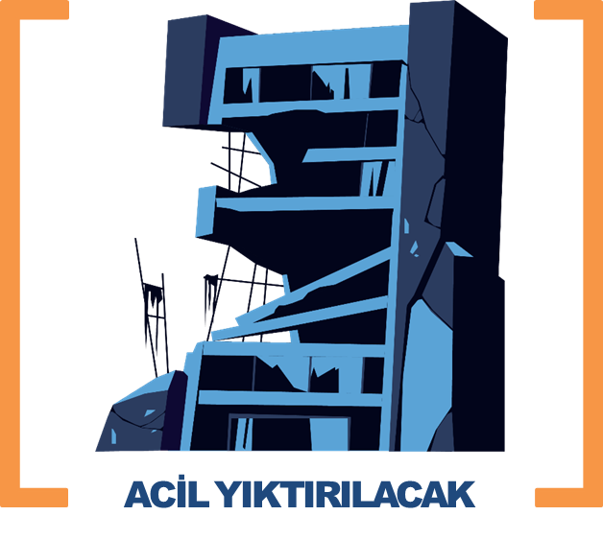
Acil Yıkım ve Enkaz Kaldırma Koordinasyon Faaliyetleri
Yıkılacak Binaların Yıkım Süreçleri
Taşıyıcı elemanlarında kısmi ya da bölgesel kapsamda gözle görülür kalıcı yer değiştirme gözlemlenen, can, mal ve çevre güvenliği açısından tehlike oluşturan binadır. Bir veya birden fazla katta göçme, katlarda düşey ve yatayda gözle görülür kalıcı yer değiştirme gözlemlenmiştir.
Hemen Boşaltılır.
Üç Gün İçinde İtiraz Edilmezse Yıkılır.

Slide 10
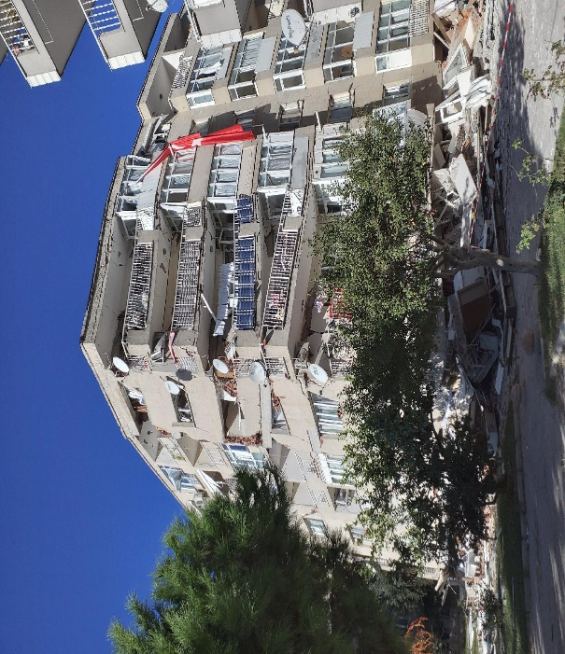
Acil Yıkım ve Enkaz Kaldırma Koordinasyon Faaliyetleri
Acil Yıktırılacak Binalara İlişkin Örnekler

Slide 11
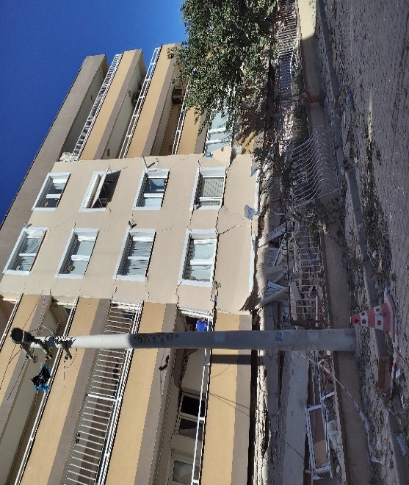
Acil Yıkım ve Enkaz Kaldırma Koordinasyon Faaliyetleri
Yıkılacak Binaların Yıkım Süreçleri
Tarifi yapılan hasar durumuna sahip binalar ile ilgili olarak o il ve ilçenin en büyük mülki amirine ayrı bir rapor tanzim edilerek yıkım oluru alınarak binaların boşalttırılması sağlanır. Tehlikenin giderilmesi için en çok 3 gün süre verilerek sahiplerine tebligat aracılığıyla bildirim yapılır, mahallinde bulunmadıkları takdirde ilanen tebliğ yapılmak suretiyle bildiri yapılmış sayılır. Mal sahibi ya da vekili bu bildiriye karşın 3 gün içinde İl/İlçe İdare Kurullarına itiraz edebilir ve bu itiraz en geç 3 gün içinde incelenerek karara bağlanır. Süresinde itiraz olunmayan ya da itiraz olmakla birlikte idare kurullarınca yıkılması onaylanan binalar sahiplerince yıkılmadıkları durumda yıkma parası yıkıntıdan elde edilecek malzeme bedelinden karşılanacak şekilde mahallin en büyük mülki idari amirinin emri ile yıktırılır.

Slide 12
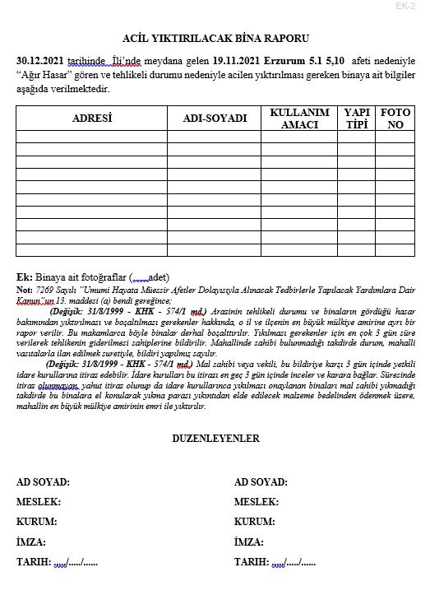
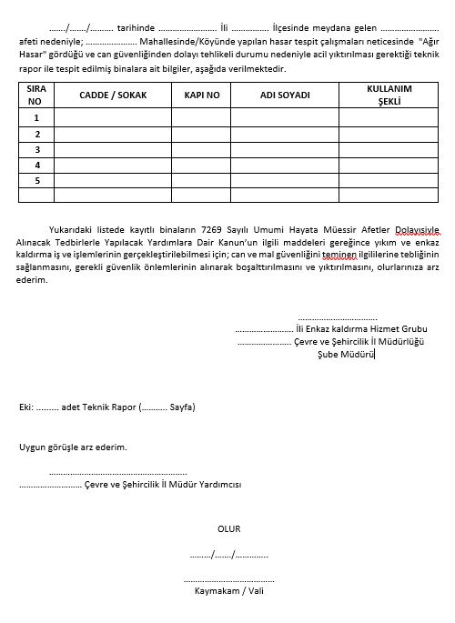
Acil Yıkım ve Enkaz Kaldırma Koordinasyon Faaliyetleri
Yıkılacak Binaların Yıkım Süreçleri

Slide 13
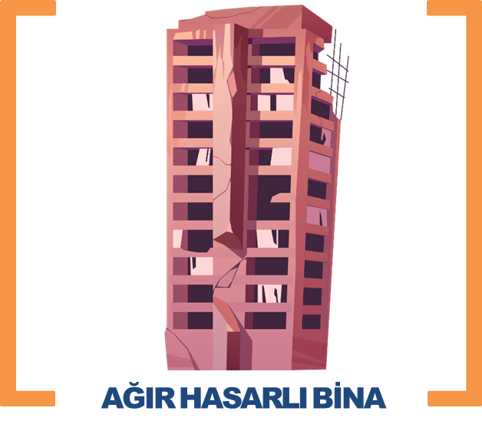
Acil Yıkım ve Enkaz Kaldırma Koordinasyon Faaliyetleri
Yıkılacak Binaların Yıkım Süreçleri
Teknik ve ekonomik açıdan güçlendirilmesi mümkün olmayacak derecede hasar görmüştür, göçme gözlemlenmemiştir.
Hemen Boşaltılır.
Süreç Tamamlanınca Yıkılır.

Slide 14
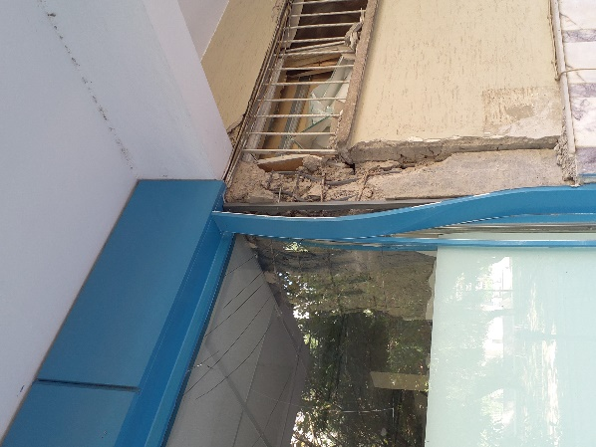
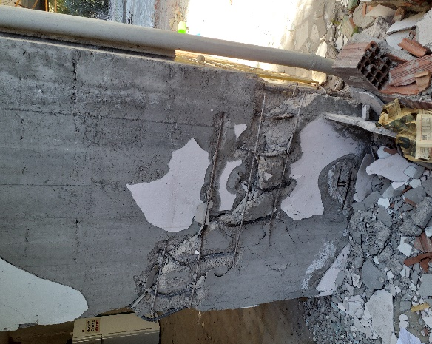
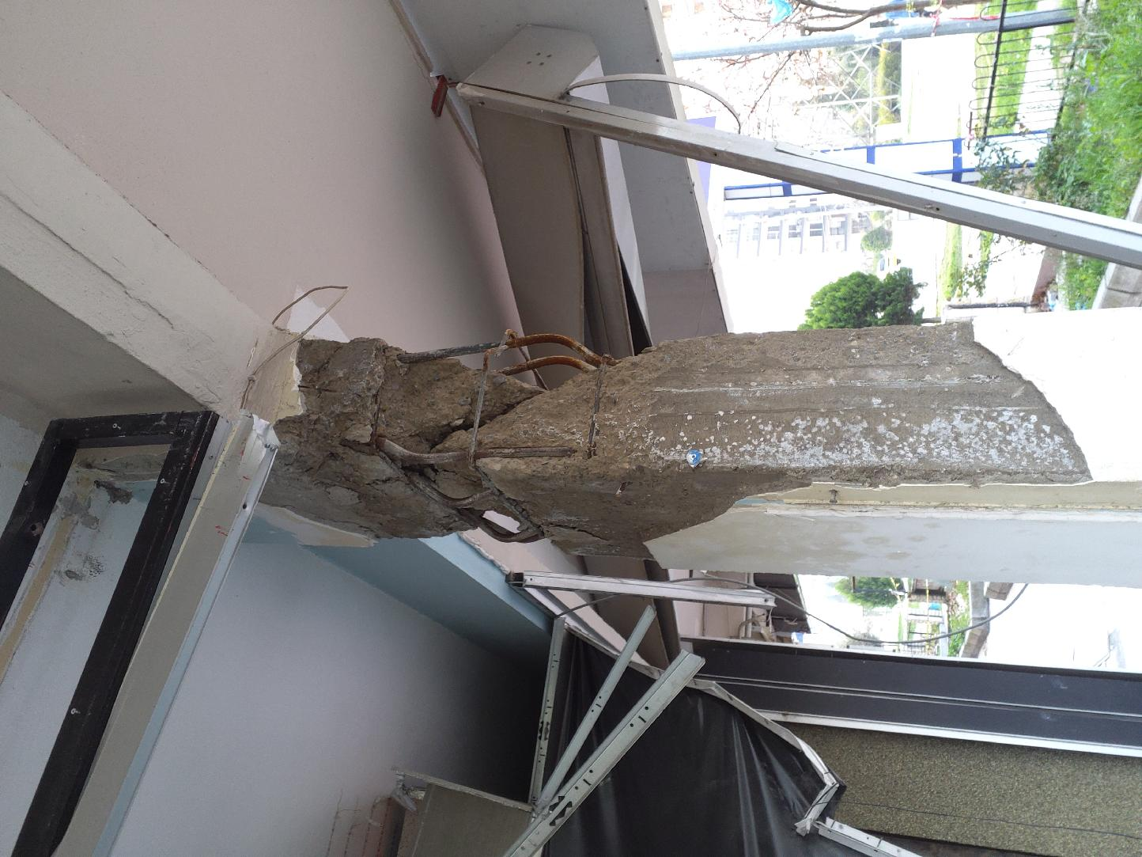
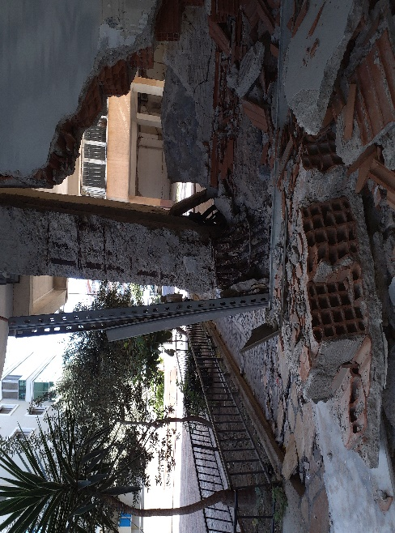
Acil Yıkım ve Enkaz Kaldırma Koordinasyon Faaliyetleri
Ağır Hasarlı Binalara İlişkin Örnekler

Slide 15
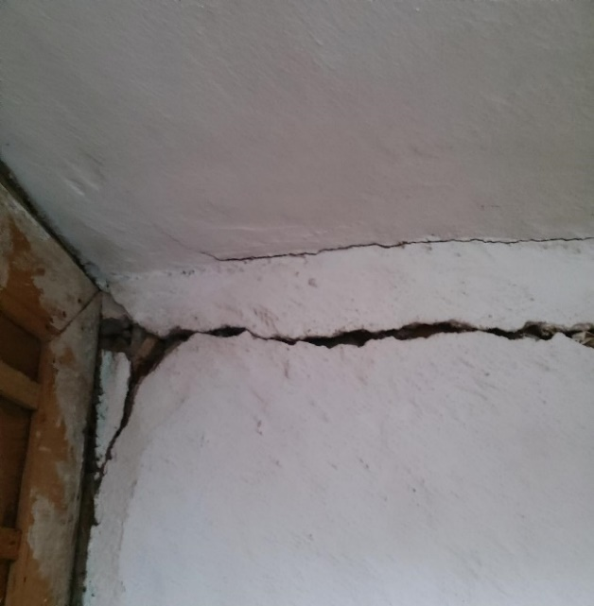
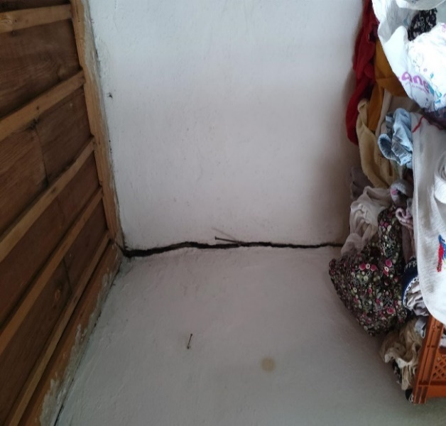
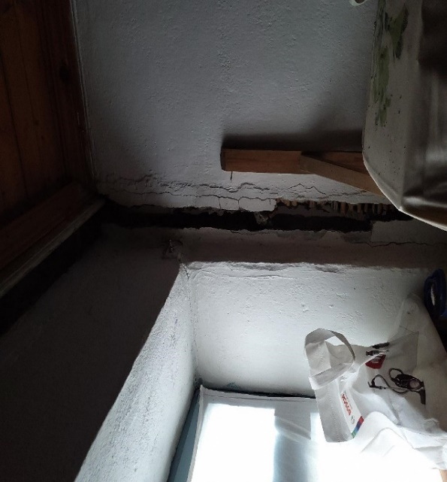
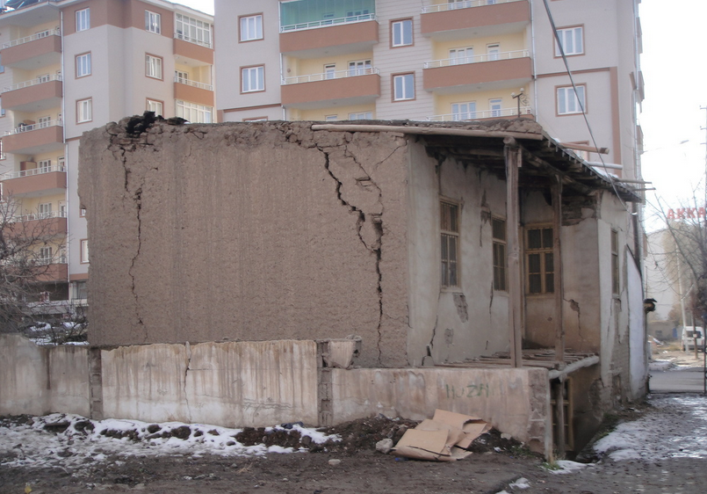
Acil Yıkım ve Enkaz Kaldırma Koordinasyon Faaliyetleri
Yıkılacak Binaların Yıkım Süreçleri
Ağır hasarlı binaların yıkımları ile ilgili olarak o il ve ilçenin en büyük mülki amirine ayrı bir rapor tanzim edilerek yıkım oluru alınarak binaların boşalttırılması sağlanır. Ağır derecede hasar almış binaların süreçleri (kesin hasar, itiraz hasar tespit ve askı ilan süreleri) tamamlandıktan sonra sahiplerine tebligat aracılığıyla bildirim yapılır, mahallinde bulunmadıkları takdirde ilanen tebliğ yapılmak suretiyle bildiri yapılmış sayılır. Süresinde itiraz olunmayan ya da itiraz olmakla birlikte idare kurullarınca yıkılması onaylanan binalar sahiplerince yıkılmadıkları durumda yıkma parası yıkıntıdan elde edilecek malzeme bedelinden karşılanacak şekilde mahallin en büyük mülki idari amirinin emri ile yıktırılır.

Slide 16
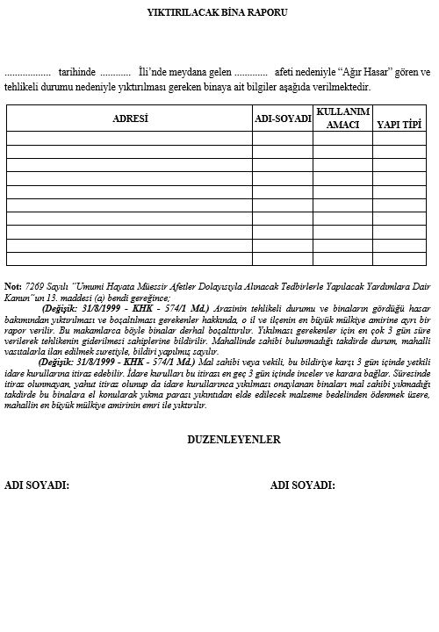
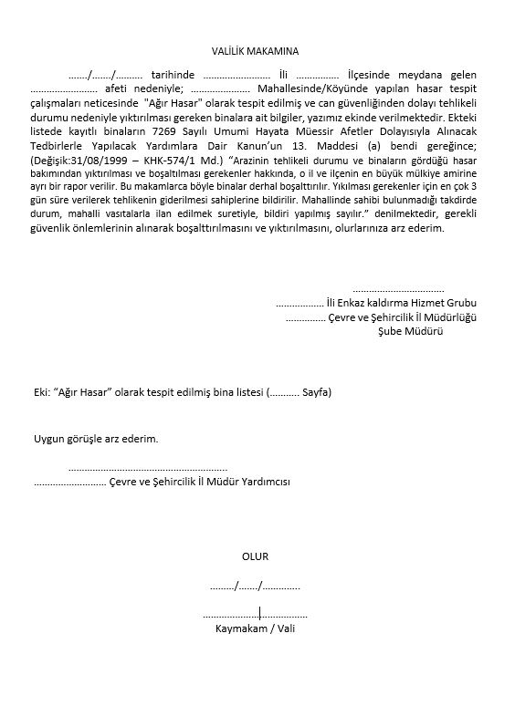
Acil Yıkım ve Enkaz Kaldırma Koordinasyon Faaliyetleri
Yıkılacak Binaların Yıkım Süreçleri

Slide 17
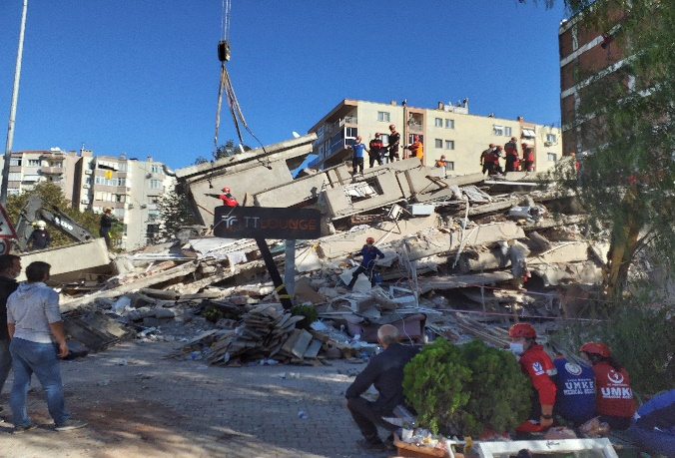
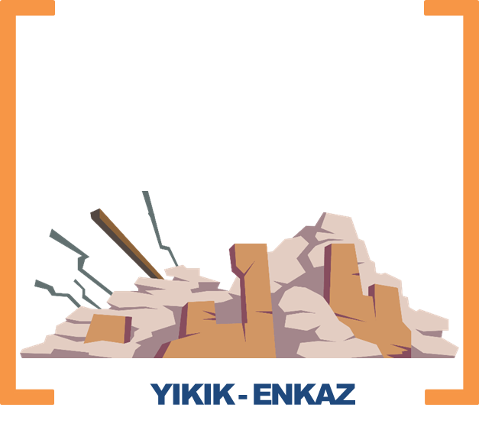
Acil Yıkım ve Enkaz Kaldırma Koordinasyon Faaliyetleri
Yıkılacak Binaların Yıkım Süreçleri
Tamamen göçme gözlemlenmiştir.

Slide 18
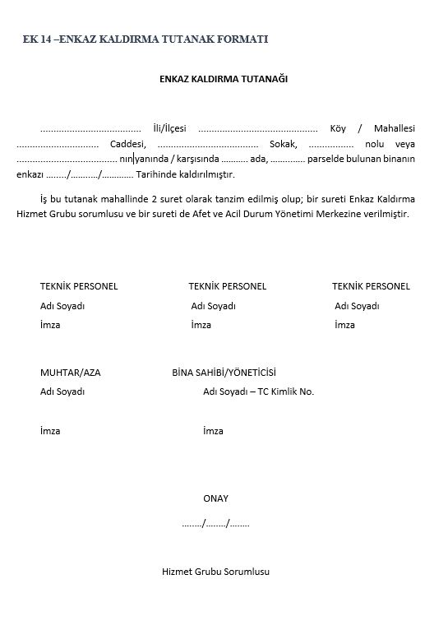
Acil Yıkım ve Enkaz Kaldırma Koordinasyon Faaliyetleri
Yıkılacak Binaların Yıkım Süreçleri
Yıkık olarak tespiti yapılmış binalar için enkaz kaldırma çalışmaları bina sahiplerince enkazın kaldırılmadığı durumda enkaz kaldırma parası yıkıntıdan elde edilecek malzeme bedelinden karşılanacak şekilde mahallin en büyük mülki idari amirinin emri ile enkazı kaldırılır. Enkazı kaldırma işlemleri tamamlanınca Enkaz Kaldırma Tutanağı doldurulur.

Slide 19
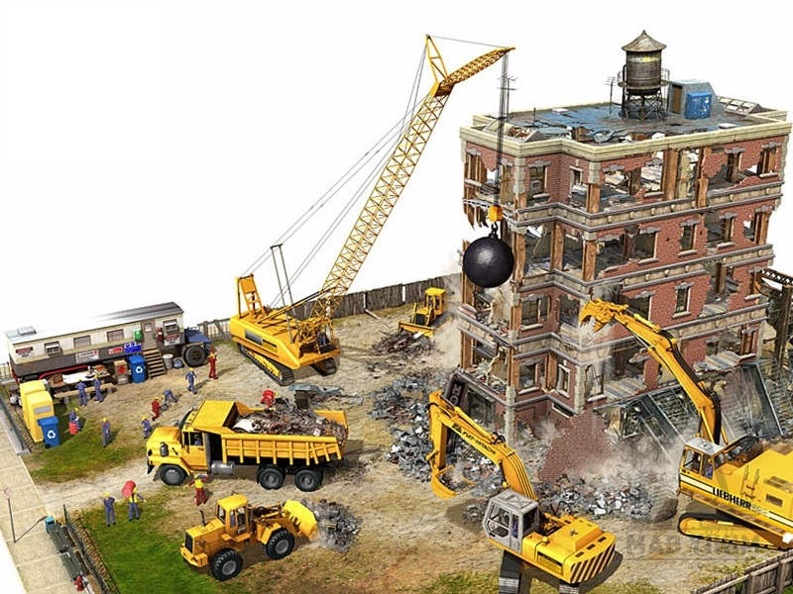
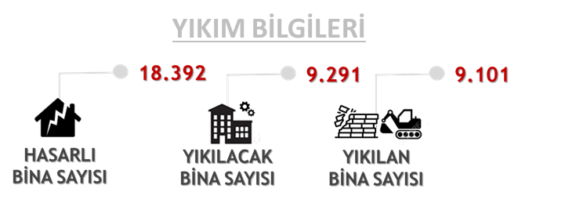
Acil Yıkım ve Enkaz Kaldırma Koordinasyon Faaliyetleri
Uygulama Faaliyetleri
312.053
248.982
YIKILACAK
BİNA SAYISI
YIKILAN BİNA SAYISI
63.071
YIKIM SÜRECİ DEVAM EDEN BİNA SAYISI

Slide 20
Acil Yıkım ve Enkaz Kaldırma Koordinasyon Faaliyetleri

Slide 21
Acil Yıkım ve Enkaz Kaldırma Koordinasyon Faaliyetleri
YIKIK
BAKANLIĞIMIZ (YAPI İŞLERİ GENEL MÜDÜRLÜĞÜ)
Kahramanmaraş Depremi kapsamında 18 il genelinde Yıkık Bina Sayısı 39.533, Acil Yıktırılacak Bina Sayısı 21.177’dir. Yıkık ve Acil Yıktırılacak binaların yıkım ve enkaz kaldırma işlemleri tamamlanmıştır.
ACİL YIKTIRILACAK
BAKANLIĞIMIZ (KENTSEL DÖNÜŞÜM BAŞKANLIĞI)
Kahramanmaraş Depremi kapsamında 18 il genelinde 209.117 adet Ağır hasarlı binalardan, kaldırılan enkaz sayısı 172.367 ve kaldırılan enkaz hacmi 37.641.060 m³’tür
AĞIR HASARLI
VALİLİKLER
ACİL YIKTIRILACAK/YIKIK BİNALARA İLİŞKİN YIKIM VE ENKAZ KALDIRMA İŞ VE İŞLEMLERİ
AĞIR HASARLI BİNALARA İLİŞKİN YIKIM VE ENKAZ KALDIRMA İŞ VE İŞLEMLERİ
YIKIM VE ENKAZ KALDIRMA İŞ VE İŞLEMLERİ
KOORDİNASYON
YIKIM VE ENKAZ KALDIRMA İŞ VE İŞLEMLERİ
KOORDİNASYON
BAKANLIĞIMIZ (KENTSEL DÖNÜŞÜM BAŞKANLIĞI)
BAKANLIĞIMIZ (YAPI İŞLERİ GENEL MÜDÜRLÜĞÜ)
YEREL DÜZEY AFET ENKAZ KALDIRMA GRUBU
BAKANLIĞIMIZ (YAPI İŞLERİ GENEL MÜDÜRLÜĞÜ)
KOORDİNATÖR VALİ VE KAYMAKAMLAR
İLGİLİ VALİ VE KAYMAKAMLAR
ÇEVRE, ŞEHİRCİLİK VE İKLİM DEĞİŞİKLİĞİ İL MÜDÜRLÜKLERİMİZDEN GÖREVLENDİRİLEN KOORDİNATÖR İL MÜDÜRLERİ VE PERSONELLERİ
İLGİLİ BELEDİYELER
İL ÖZEL İDARELERİ/YİKOB

Slide 22
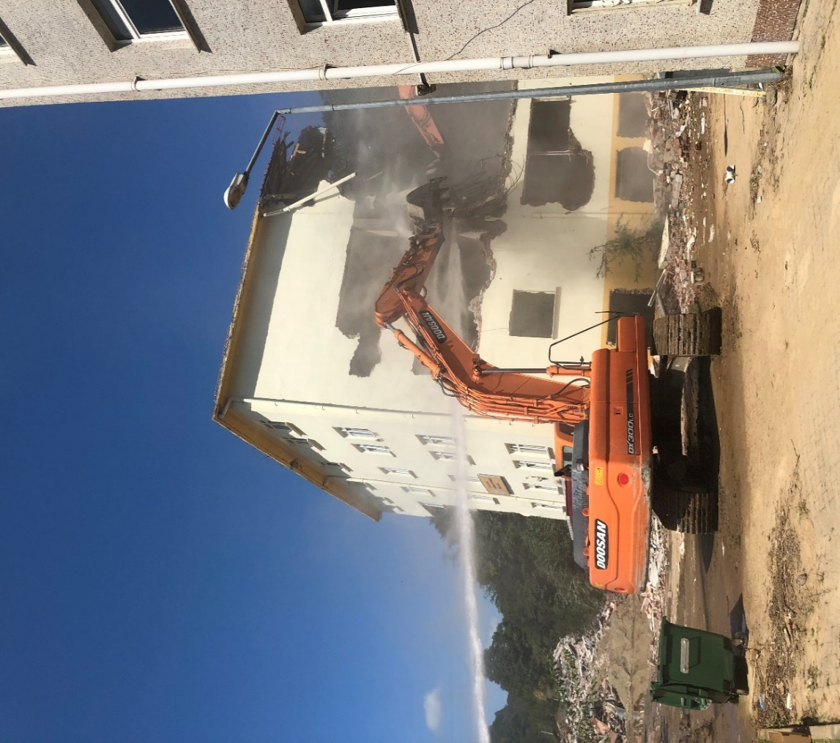
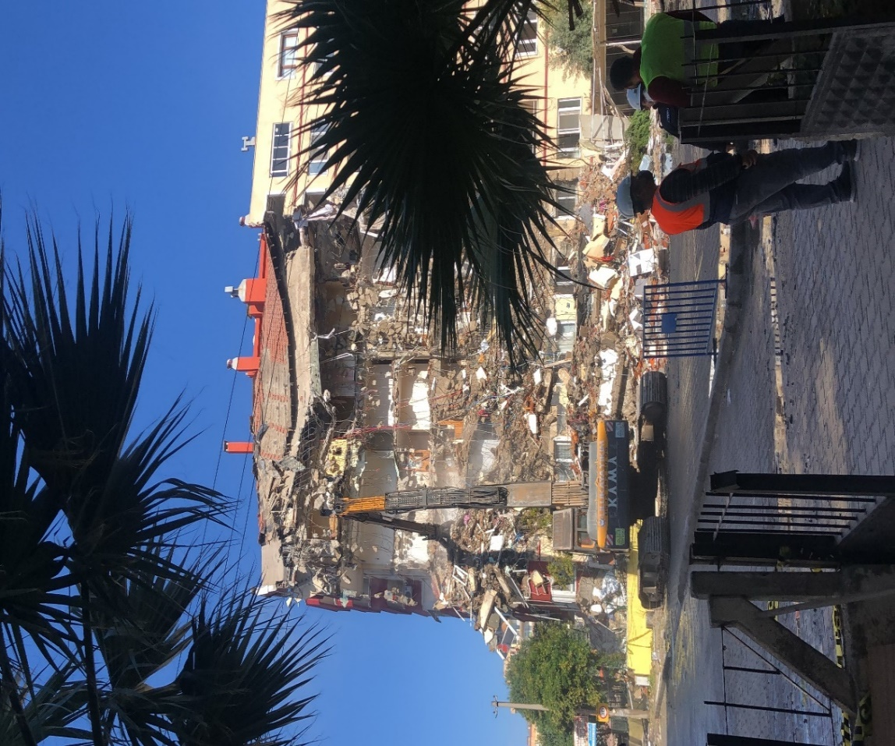
Acil Yıkım ve Enkaz Kaldırma Koordinasyon Faaliyetleri
Son Dönemde Gerçekleştirilen Yıkım Çalışmaları

Slide 23
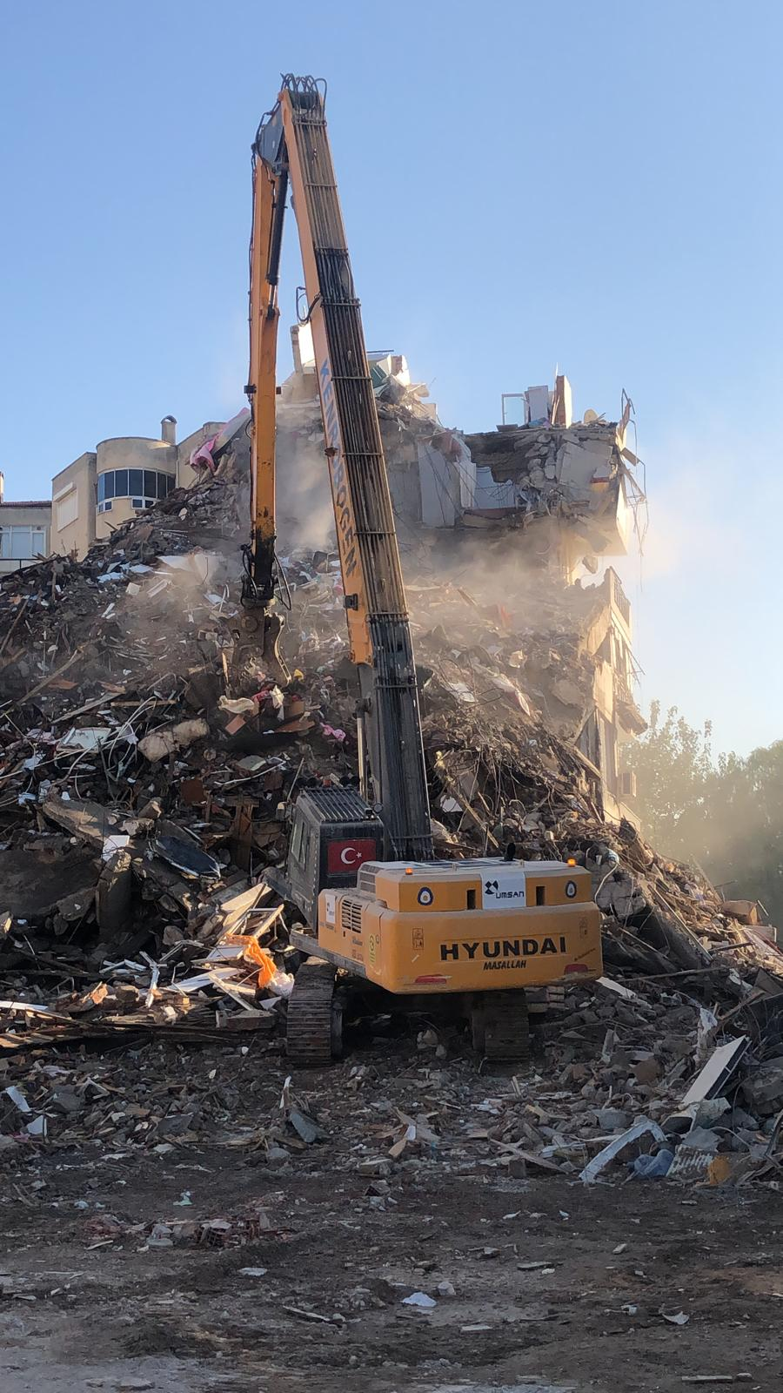
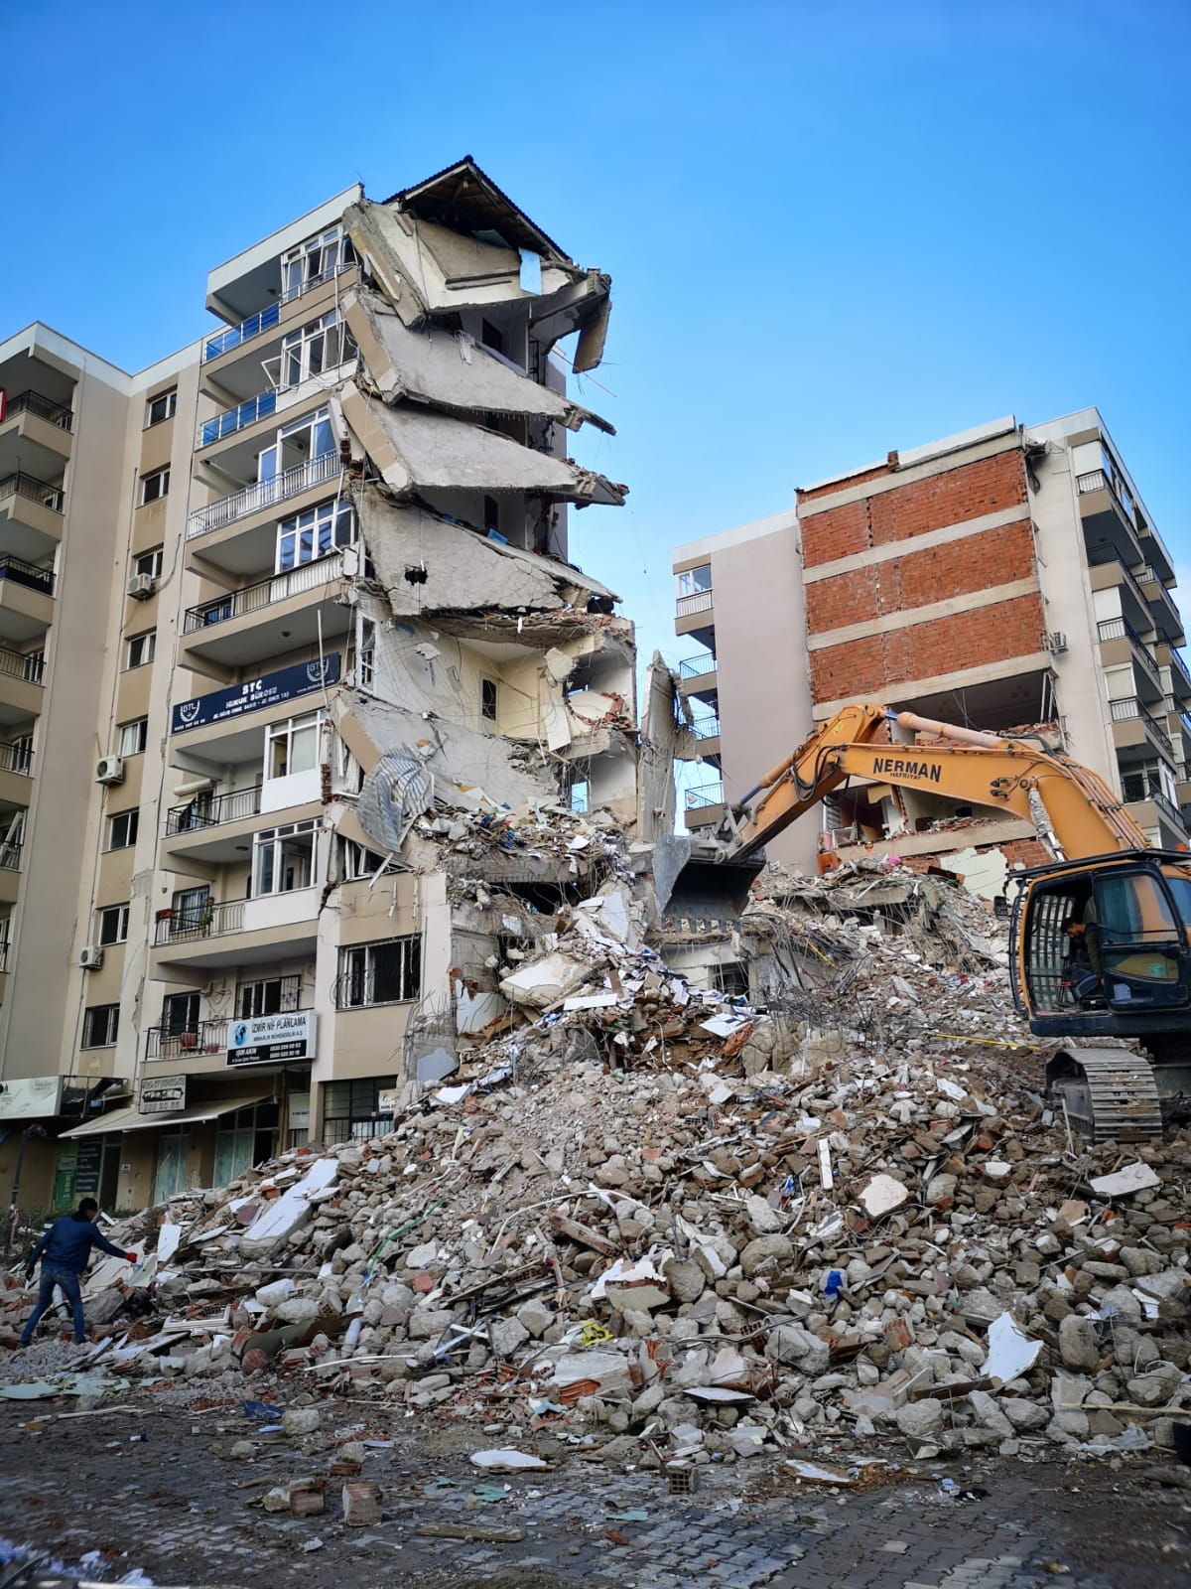
Acil Yıkım ve Enkaz Kaldırma Koordinasyon Faaliyetleri
Son Dönemde Gerçekleştirilen Yıkım Çalışmaları

Slide 24
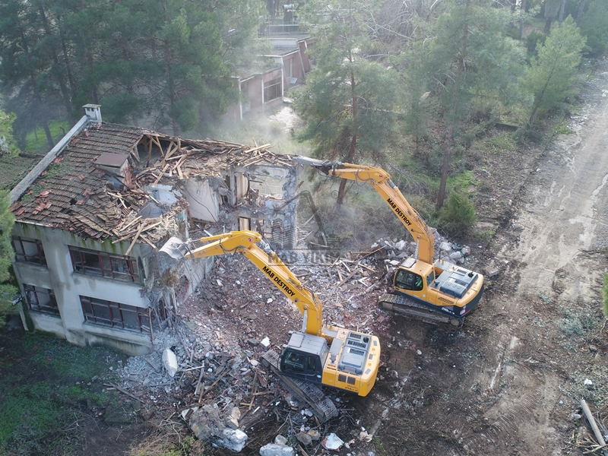
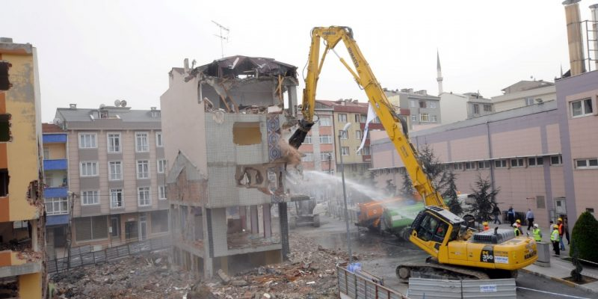
Acil Yıkım ve Enkaz Kaldırma Koordinasyon Faaliyetleri
Son Dönemde Gerçekleştirilen Yıkım Çalışmaları

Slide 25
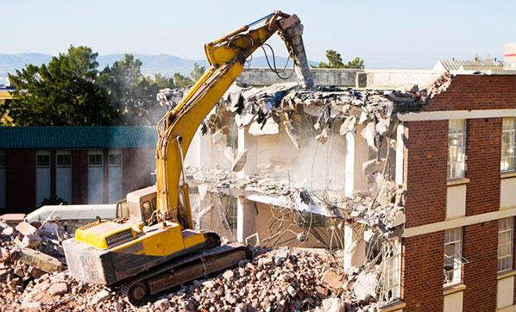
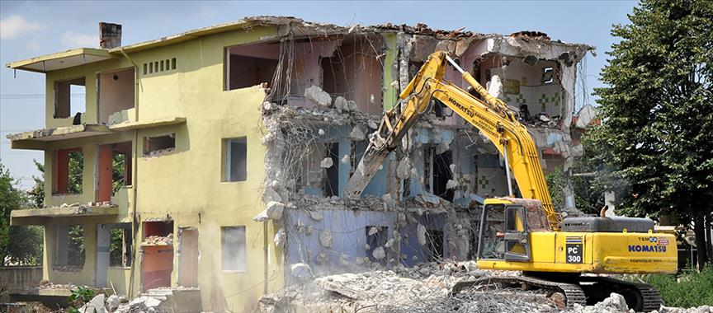
Acil Yıkım ve Enkaz Kaldırma Koordinasyon Faaliyetleri
Son Dönemde Gerçekleştirilen Yıkım Çalışmaları

Slide 26
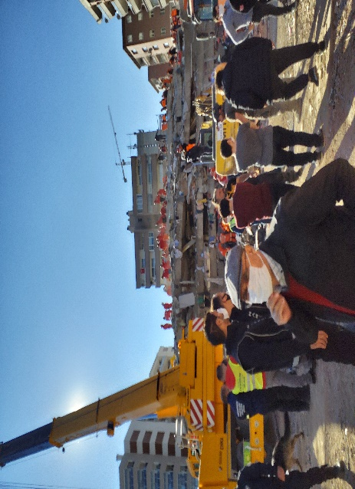
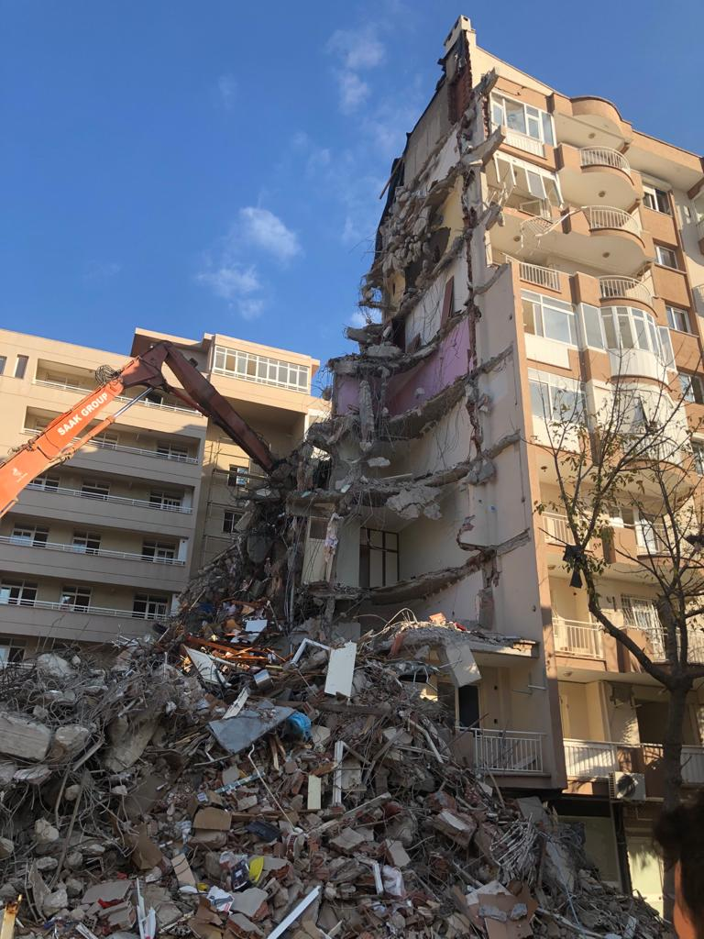
Acil Yıkım ve Enkaz Kaldırma Koordinasyon Faaliyetleri
Son Dönemde Gerçekleştirilen Yıkım Çalışmaları

Slide 27
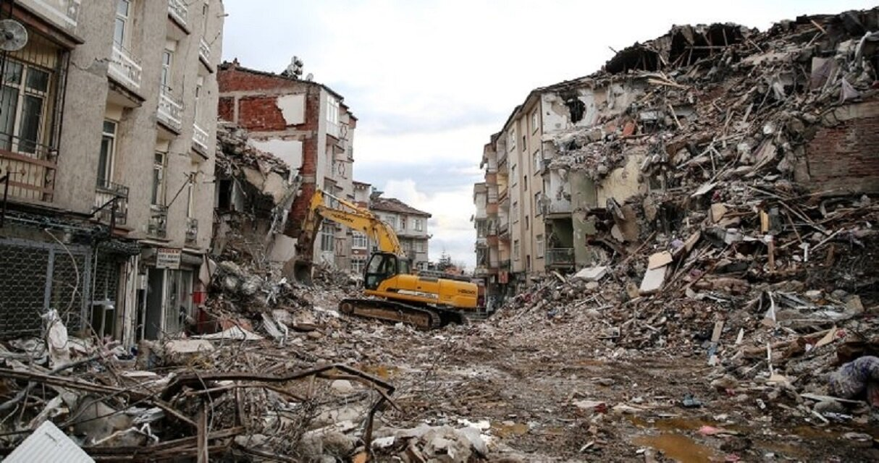
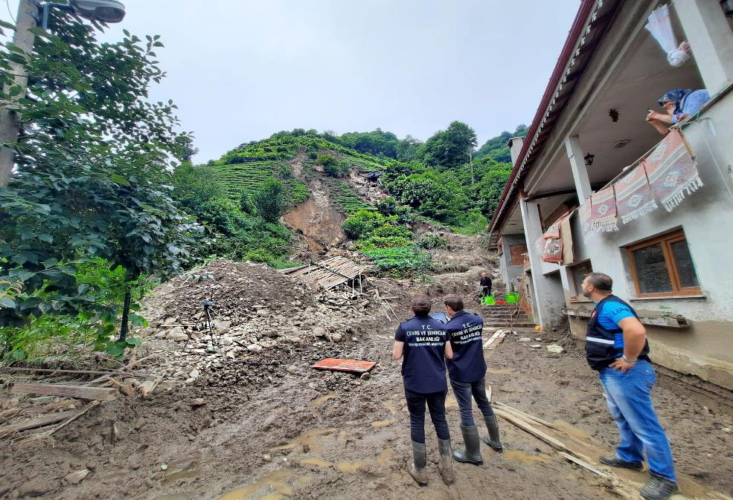
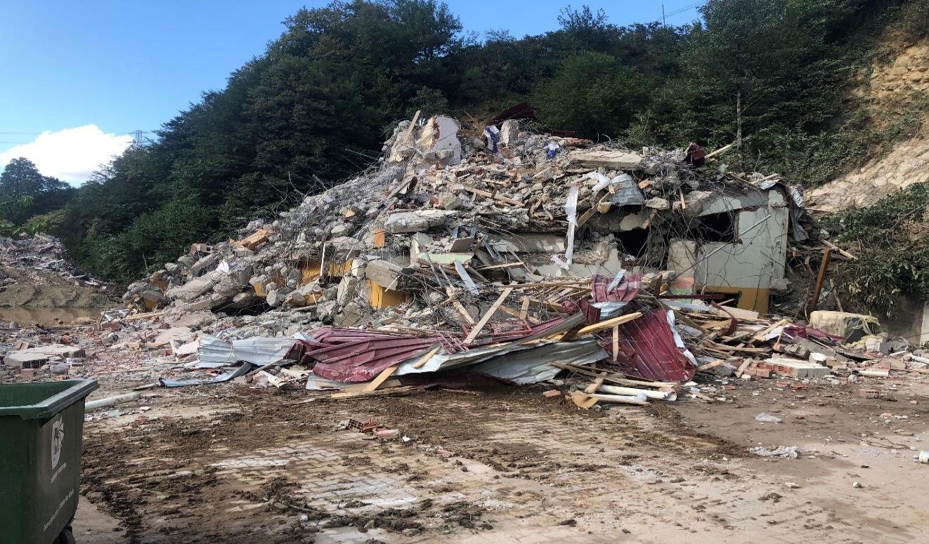
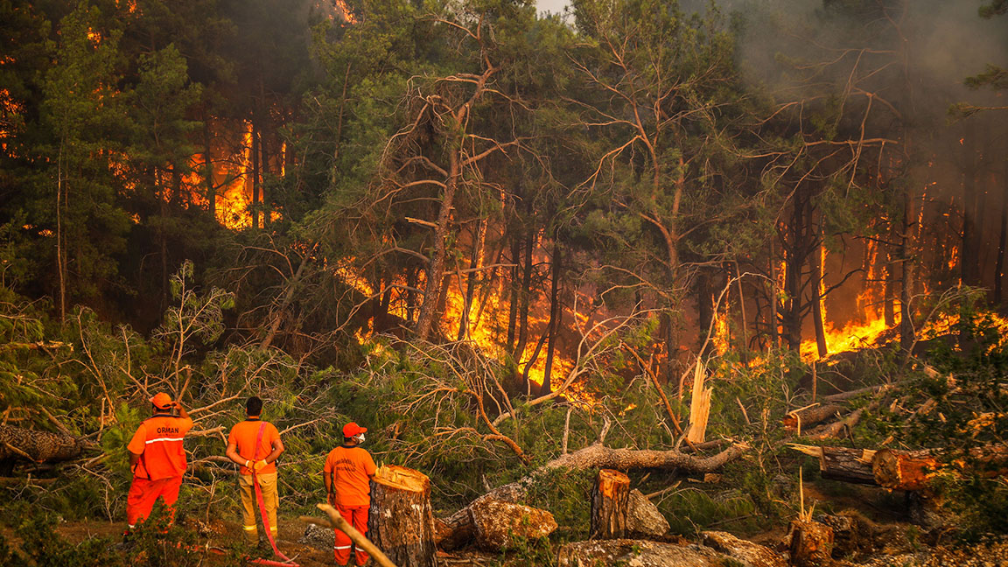
Acil Yıkım ve Enkaz Kaldırma Koordinasyon Faaliyetleri
ACİL YIKIM VE ENKAZ KALDIRMA SÜREÇLERİ VE SONRASI OLUŞAN SORUNLAR

Slide 28
Acil Yıkım ve Enkaz Kaldırma Koordinasyon Faaliyetleri
Karşılaşılan Sorunlara İlişkin Sorular
Yıkımlar kimler tarafından yapılacak?
Enkaz Kaldırma Çalışma Grubu Ana Çözüm Ortağı olarak görevlendirilen Bakanlığımız (Yapı İşleri Genel Müdürlüğü) ve İlgili Valiliğince (Çevre, Şehircilik ve İklim Değişikliği İl Müdürlüğü) yıkımların koordinasyonu yapılır. Bu doğrultuda öncelikle kamu envanteri (YİKOB, Belediyeler, DSİ vb.) kullanılarak, kamu envanterinin yetersiz olması durumunda ise hizmet alımı şeklinde gerçekleştirilir.
Yıktırılacak binaların tahliye ve boşaltım işlemleri kimler tarafından gerçekleştirilir?
Yıktırılacak binalarla ilgili o yerin en büyük mülki idare amiri tarafından alınacak olur sonrasında Tahliye ve Planlama Hizmet Grubu(Emniyet, Jandarma vb.) tarafından bu tür binalarda insan ve eşya tahliyesi sağlanır.
Yıktırılacak binaların bilgilerine nasıl ulaşılır?
Sahada tespit yapan teknik personellerin «hasar tespit sistemine» aktarım yapılması ile bilgilere ulaşılır.

Slide 29
Acil Yıkım ve Enkaz Kaldırma Koordinasyon Faaliyetleri
Karşılaşılan Sorunlara İlişkin Sorular
Yıktırılacak binaların yıkım olurlarının hazırlanması kimler tarafından yapılır, Yıkım olurları kimden alınır?
Ağır hasarlı ve Acil yıktırılacak olarak tespit edilmiş binalarla ilgili yıkım olurları Yerel Düzey Enkaz Kaldırma Çalışma Grubu Personelleri tarafından hazırlanır. Mahallinin en büyük mülki idare amirinden Olur alınır.
Yıkım olurları alınmış binalar için tebligat ve bildirim işlemleri nasıl yapılmalıdır?
Mahallinin en büyük mülki idare amirinin görevlendirdiği personeller tarafından hazırlanan tebligat ve bildirim işlemleri mülk sahibine imza karşılığında tebliğ edilir. Mülk sahibi mahallinde bulunmadığı durumlarda muhtara tebliği edilir.
Acil Yıktırılacak olarak tespit edilen binalara gelen itiraz dilekçeleri nasıl değerlendirilir?
Gelen itiraz dilekçeleri yeniden kesin hasar tespit ekiplerinden farklı ekiplerce incelenerek hazırlanan itiraz hasar tespit çalışmaları neticesinde ilgili İl/İlçe İdare Kurulunca değerlendirilir.

Slide 30
Acil Yıkım ve Enkaz Kaldırma Koordinasyon Faaliyetleri
Karşılaşılan Sorunlara İlişkin Sorular
Yıkılması gereken binalar için hazırlanacak olan ödeneğe esas yaklaşık maliyet hesabı nasıl yapılmalı ve nasıl talep edilebilir?
Yıkılması gereken binalar için Valilik teknik personellerince hazırlanan yaklaşık maliyet resmi yazı ile İçişleri Bakanlığına (Afet ve Acil Durum Yönetimi Başkanlığı) iletilmek üzere Bakanlığımıza (Yapı İşleri Genel Müdürlüğü) gönderilir. Bakanlığımız tarafından yıkım işlemleri için gerekli ödeneğin aktarılması sağlanır.
Acil yardım özel hesabı komisyonunda kimler yer alır? Harcama yetkilisi nasıl belirlenir?
Komisyon üyeleri İlgili Valiliğince belirlenir. Alınan harcama olur yetkisi ile gelen ödeneklerin harcamaları gerçekleştirilir.
Genel hayata etkili olmayan afetlerde yıkımlar nasıl yapılmadı?
Meydana gelen bir afet sonrasında, genel hayata etkili afet bölgesi kararı alınmayan yerleşim birimlerinde kalan ve afet etkisi belirleme çalışmaları sırasında yıktırılması gerek binaların yıkımı İmar Kanunu’nun 39’uncu maddesi gereğince Ulusal/Yerel Düzey Afet Enkaz Kaldırma Grubu koordinasyonunda yerleşim biriminin bağlı olduğu belediye/il özel idaresi tarafından gerçekleştirilir.

Slide 31
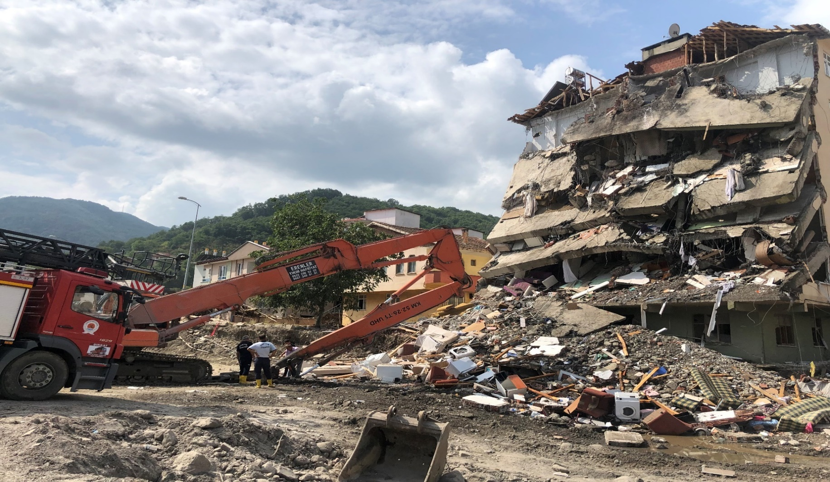
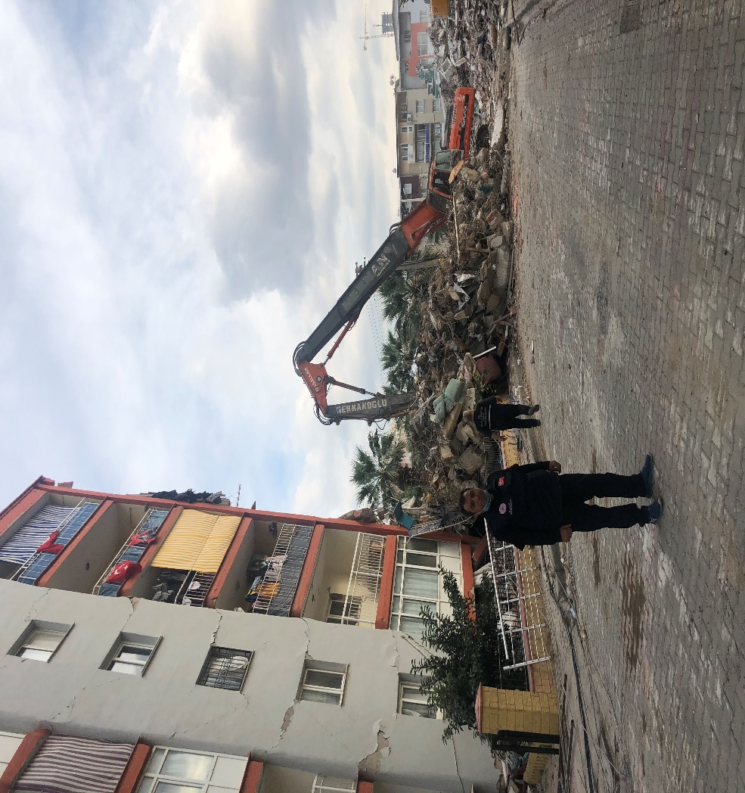
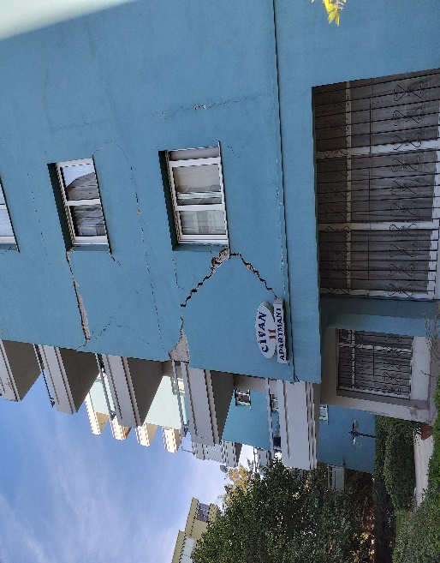
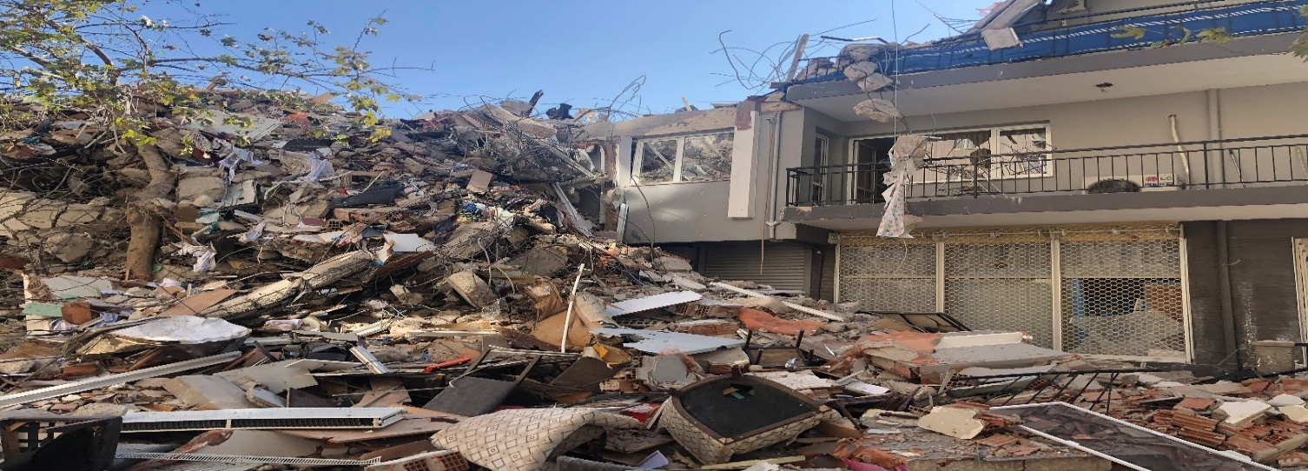
Acil Yıkım ve Enkaz Kaldırma Koordinasyon Faaliyetleri
YIKIM VE ENKAZ KALDIRMA İŞLEMLERİNİN
DİJİTAL ORTAMA TAŞINMASI

Slide 32
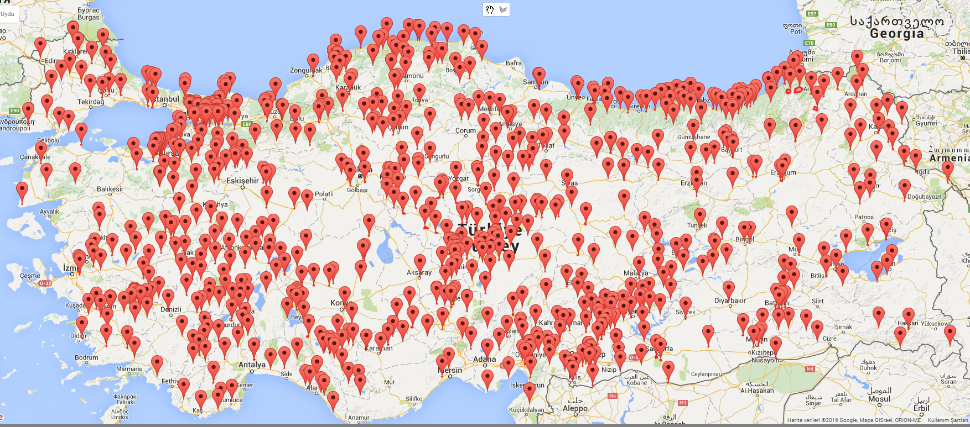
Acil Yıkım ve Enkaz Kaldırma Koordinasyon Faaliyetleri
Enkaz Döküm Sahaları
Bakanlığımız web sayfasında Yapı İşleri Genel Müdürlüğü bölümündeki uygulamalar sekmesinde yer alan Afet Koordinasyon Bilgi Sistemi; Afetler sonrası oluşacak enkazın döküleceği enkaz döküm alanlarının belirlenerek, adres ve fiziki durumlarını gösterir fotoğraf vb. bilgilerini içeren konumlarını harita üzerinde gösterilebilen web tabanlı bilgisayar yazılımı geliştirilmiştir. Bu kapsamda 81 ilde 1255 döküm sahası sistemde kayıtlı bulunmaktadır.

Slide 33
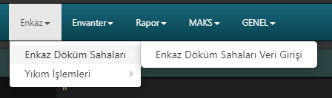
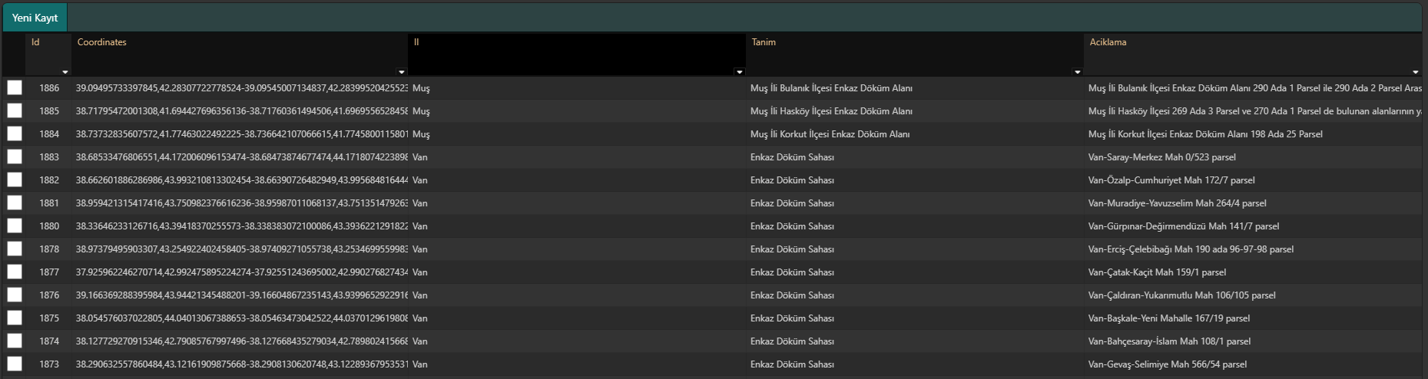
Acil Yıkım ve Enkaz Kaldırma Koordinasyon Faaliyetleri
Enkaz Döküm Sahaları
Enkaz Döküm Sahaları ekranında İl bazında afet nedeniyle yıkılan yapılara ait enkaz döküm alanları görülmektedir. ‘’Yeni Kayıt’’ butonu ile bu alana veri girişi yapılabilmektedir.

Slide 34
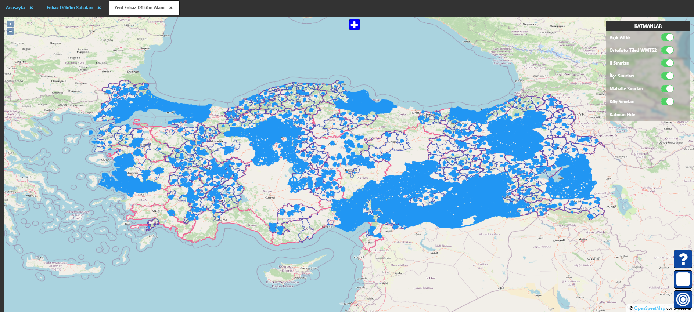
Acil Yıkım ve Enkaz Kaldırma Koordinasyon Faaliyetleri
Enkaz Döküm Sahaları
Açılan ekranda harita üzerinde bulunan ‘’+’’ simgesine tıklanır. Ardından döküm alanı çizilir.

Slide 35
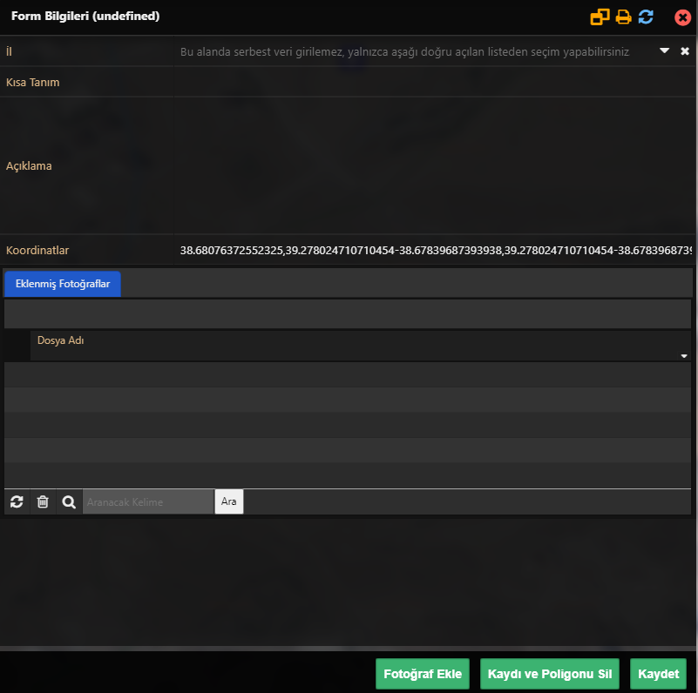
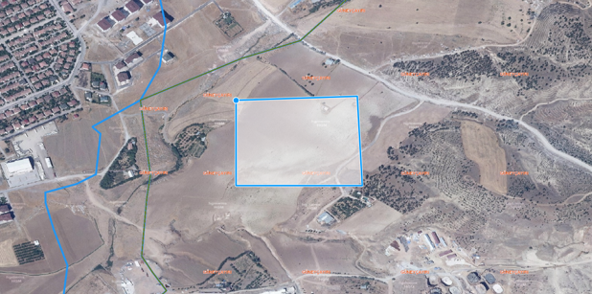
Acil Yıkım ve Enkaz Kaldırma Koordinasyon Faaliyetleri
Enkaz Döküm Sahaları
Alan seçimi tamamlandıktan sonra açılan Form ekranında gerekli bilgiler doldurulup ‘’Kaydet’’ butonu ile Enkaz Döküm alanı sisteme eklenir.

Slide 36
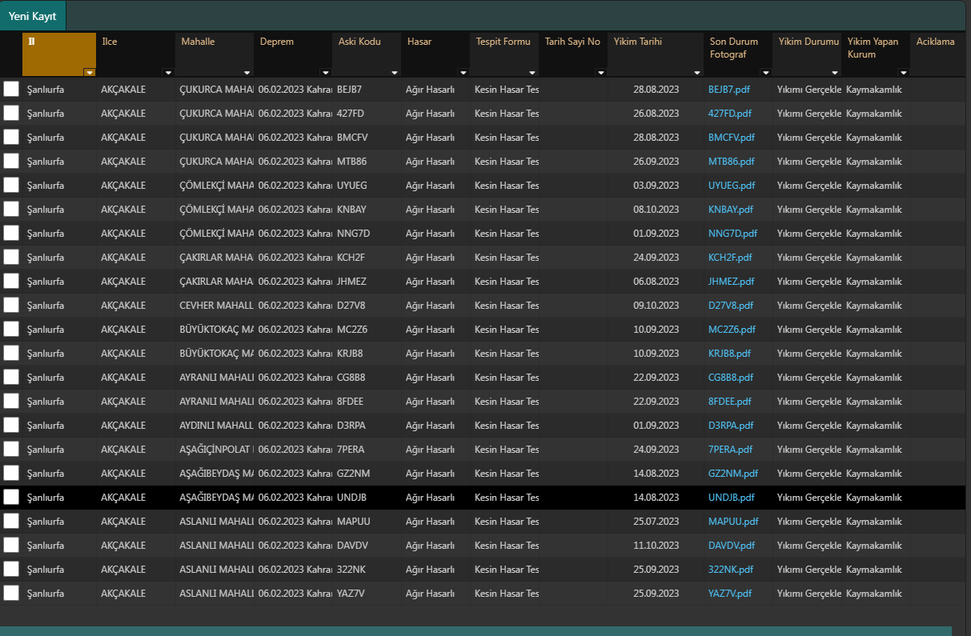
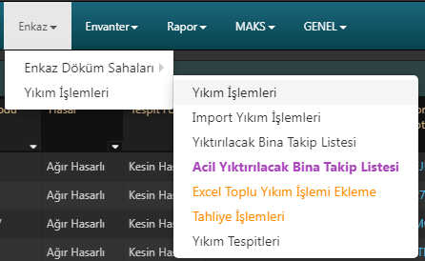
Acil Yıkım ve Enkaz Kaldırma Koordinasyon Faaliyetleri
Yıkım İşlemleri
Yıkım işlemleri sekmesi altında yer alan Yıkım İşlemleri alanından yıkımı tamamlanan binaların veri girişi yapılmakta olup, veri girişi tamamlanan binalar liste halinde görülmektedir.

Slide 37
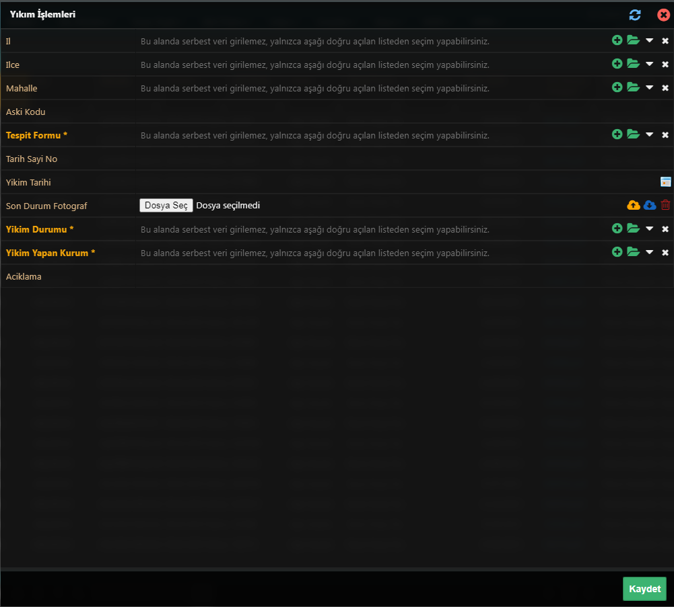
Acil Yıkım ve Enkaz Kaldırma Koordinasyon Faaliyetleri
Yıkım İşlemleri
Veri girişi yapılırken yeni kayıt sekmesi üzerinden açılan ekranda ilgili bilgileri doldurularak kaydet seçeneği ile işlem tamamlanır.

Slide 38


Acil Yıkım ve Enkaz Kaldırma Koordinasyon Faaliyetleri
Yıkım ve Enkaz Kaldırma Çalışmalarının Web Sistemindeki Çalışmaları (Yıkım Koordinatörü Kullanıcısı)
Yıktırılacak Bina Takip Listesi ekranı afet sonrasında Ağır Hasarlı, Yıkık ve Acil Yıkılacak olarak hasar durumunun belirlendiği yapıların izlendiği ekrandır.

Slide 39

Acil Yıkım ve Enkaz Kaldırma Koordinasyon Faaliyetleri
Yıkım ve Enkaz Kaldırma Çalışmalarının Web Sistemindeki Çalışmaları
Afet koordinasyon bilgi sistemi üzerinden Enkaz Kaldırma bölümünün içerisinde bulunan Yıkılacak Bina Listesi ekranı yukarıda görüldüğü gibi karşımıza çıkmaktadır. Yıktırılacak binaların bilgilerine bu ekran üzerinden ulaşılarak, yıkım süreçlerindeki kullanılacak olan evrakları satırlarda bulunan tespitlere sağ tıklayarak elde edilir.

Slide 40

Acil Yıkım ve Enkaz Kaldırma Koordinasyon Faaliyetleri
Yıkım ve Enkaz Kaldırma Çalışmalarının Web Sistemindeki Çalışmaları
Hazırlan evrakları yıktırılacak bina listesine ilgili evraklar eklenmektedir.

Slide 41

Acil Yıkım ve Enkaz Kaldırma Koordinasyon Faaliyetleri
Yıkım ve Enkaz Kaldırma Çalışmalarının Web Sistemindeki Çalışmaları (Yıkım Koordinatörü Kullanıcısı)
Acil Yıktırılacak Bina Takip Listesi ekranı afet sonrasında Acil Yıkılacak olarak hasar durumunun belirlendiği yapıların izlendiği ekrandır.

Slide 42

Acil Yıkım ve Enkaz Kaldırma Koordinasyon Faaliyetleri
Yıkım ve Enkaz Kaldırma Çalışmalarının Web Sistemindeki Çalışmaları (Yıkım Koordinatörü Kullanıcısı)
Yıkım işlemleri ekranında tespiti yapılacak sekmesi işaretlenen yapı için yıkım tespiti yapılabilir.

Slide 43

Görev Atama Süreci
Afet sonrasında il müdürlüklerimizde yetkilendirilen personel (Yıkım Koordinatörü) tarafından yıkım tespiti görev ataması yapılır. Yıkımı tamamlanan binaların yerinde incelemesi yapılarak yıkım durumuna ilişkin tespit yapılabilmektedir.

Slide 44

Görev Atama Süreci
Giriş yapıldıktan sonra sistem üzerinden harita ekranı açılmaktadır.

Slide 45

Görev Atama Süreci
Harita üzerinde sağ tık yapılarak yan tarafta görülen ekran açılmaktadır. Ekran üzerinden ‘’Bölge Değiştir’’ seçeneği ile gerekli bilgilerin doldurulacağı ekrana yönlendirilecektir.

Slide 46

Görev Atama Süreci
Görüntülenen ekran üzerinden afet olayı, il, ilçe, mahalle (birim) ve tespit tipi olarak yıkım tespiti seçimi yapıldıktan sonra ‘’Sorgula’’ butonu ile devam edilir.

Slide 47

Görev Atama Süreci
İlçeye ait mahalleler harita üzerinde görülmektedir. Yıkım tespiti yapacak ekiplerinin tespit yapması için görevlendirileceği mahalle yada mahalleler seçilir.

Slide 48

Görev Atama Süreci
Seçilen mahalleler harita üzerinde sarı renkte gösterilmektedir.

Slide 49

Görev Atama Süreci
Harita üzerinde seçilen alanlara sağ tık yaptıktan sonra ‘’Seçili Alanlara Ekip Ata’’ seçeneği ilerlenir.

Slide 50

Görev Atama Süreci
Açılan ekranda ‘’Master Yetki Kodu’’ kısmı hasar tespit yazılımının mobil uygulaması üzerinden girilmesi için verilen yetki kodudur. Sağ altta bulunan ‘’Ata’’ butonuna basıldıktan sonra verilen yetki kodu artık kullanıma hazırdır.

Slide 51

Görev Atama Süreci
Görev atama yapıldıktan sonra görev alanlarını rengi değişip atanan ekip bilgileri görsele gelecektir.

Slide 52

Görev Atama Süreci
Görev ataması yapılan bölgeleri ve görev kodlarını Hasar Tespit sekmesi altında bulunan Görev Alanları menüsünden ‘’Atanan Görevler’’ butonuna basarak liste halinde gösterimi yapılabilir.

Slide 53

Görev Atama Süreci
Atanan Görevler menüsünde, görev koduyla yapılan tespit sayısı, Master Yetki Kodu, İl, İlçe, Mahalle bilgileri, tespit yapan ekibin iletişim numaraları gibi bilgilere ulaşmak mümkündür.

Slide 54

Acil Yıkım ve Enkaz Kaldırma Koordinasyon Faaliyetleri
Yıkım ve Enkaz Kaldırma Saha Çalışmalarında Mobil Cihaz Kullanımı
Mobil cihazlar ile saha çalışmalarında yıkım ve enkaz kaldırma iş ve işlemlerinin takibini kolaylaştırmak amaçlanmıştır. Uygulamada ilk ekran olarak Giriş ekranı bilgilerinin doldurulması gerekmektedir. Giriş işlemlerinin yapılabilmesi amacıyla yıkım işlemleri yapacak olan ekipten ekip liderinin Tc kimlik numarası girilir. Ekibin çalışacağı bölge ile ilgili olarak görev ataması yapılır. Bu yapılan görev ataması sonrasında sistem tarafından verilen görev kodu ile Görev kodu seçeneği doldurulur.

Slide 55


Acil Yıkım ve Enkaz Kaldırma Koordinasyon Faaliyetleri
Yıkım ve Enkaz Kaldırma Saha Çalışmalarında Mobil Cihaz Kullanımı
Yıkım formu ekranında yıktırılacak olan binanın Bina(Askı) Kodu seçilerek, tespit yapan personellerin kendi belirlediği tutanak numarası doldurulur, yıkımın hangi aşamada olduğu seçilir, yıkımı yapan kurum belirlenir ve fotoğraf ekle seçeneğiyle yıkım fotoğrafları çekilerek eklenir sonraki adım ile tespit tamamlanır.
Sisteme giriş yapıldıktan sonra yıkım formu ekranı açılır. Bu ekranda Yeni Kayıt seçeneği ile tespite başlanmaktadır.

Slide 56

Acil Yıkım ve Enkaz Kaldırma Koordinasyon Faaliyetleri
Yıkım ve Enkaz Kaldırma Saha Çalışmalarında Mobil Cihaz Kullanımı
Kayıtları listele seçeneğinden yapılmış olan tüm tespitleri görebilmekle birlikte yapılacak güncellemeler, bu ekrandan güncelle butonuyla güncellenecek verilerin bilgilerine ulaşılır.
Yıkım formu kaydedildikten sonra aktarımlar için Kayıtları Sisteme Aktar seçeneği ile aktarımlar yapılmaktadır.

Slide 57
Acil Yıkım ve Enkaz Kaldırma Koordinasyon Faaliyetleri
Yıkım ve Enkaz Kaldırma Çalışmalarının Web Sistemindeki Çalışmaları (Yıkım Koordinatörü Kullanıcısı)
Yıkım tespitleri ekranı mobil cihazlar üzerinden tespiti yapılan yıkım tespitlerinin gözlemlendiği ekrandır.

Slide 58

Acil Yıkım ve Enkaz Kaldırma Koordinasyon Faaliyetleri
Yıkım ve Enkaz Kaldırma Çalışmalarının Web Sistemindeki Çalışmaları (Yıkım Koordinatörü Kullanıcısı)
Hasar tespit sekmesi altında yer alan askı işlemleri sekmesinden Askı Sonuç Listesi (Bina Bazında) ekranında yıkım tespit yapılan ya da yıkım işlemleri sekmesinden yıkım durumu girilen taşınmazın yıkımına ilişkin bilgiler yıkım durumu sekmesinden görüntülenebilmektedir.

Slide 59

Acil Yıkım ve Enkaz Kaldırma Koordinasyon Faaliyetleri
Yıkım ve Enkaz Kaldırma Çalışmalarının Web Sistemindeki Çalışmaları (Yıkım Koordinatörü Kullanıcısı)

Slide 60
Enkaz Kaldırma/Döküm Alanı tespitine yönelik genel kriterler 2 temel alan gerekmektedir.
1) Yıkık/çöken ve Acil Yıkılacak, savcılık soruşturmalarına esas, kriminal değerlendirme yapılması gereken binalara yönelik olarak;
Düz ve/veya max.%15 eğimi geçmeyen (geniş ise eski taş ocağı içleri de olabilir)
Her ilçe için min. 5-10 dönüm, yapı stoğuna göre 20 dönüm, (zemin durumu ve kaç yapının bu kategoriye gireceği var sayımı ile)
Her yapı ayrı ayrı dökülecek şekilde (ortalama yapı kat adedine göre döküleceği yaklaşık m² ye göre)
Mw: 7 büyüklükte bir depremde, yapı stoğunun ne kadarı bu kategoriye gireceği var sayımı ile yaklaşık adet ve m² değerlendirmesi yapılacak (Örneğin yapı stoğunun % 0,5-1'i, 5-10 milyon m² gibi.)
2) Ağır ve Orta Hasarlı yapılara yönelik "Genel Döküm Alanı" olarak;
Yaklaşık Orta eğimli (fazla kübaj alacak) sahalar ve/veya eski taş ocakları
Mw: 7 büyüklükte bir depremde, yapı stoğunun ne kadarı bu kategoriye gireceği var sayımı ile yaklaşık kübaj değerlendirmesi yapılacak (Örneğin yapı stoğunun % 5-10'u, 5-10 milyon m³ gibi.)
Bu alanlar;
Vasıfsız Orman (mümkünse ağaç olmayan ve/veya ağaçlandırmaya elverişli olmayan)
Mera
Hazine veya belediye mülkiyetinde alanlardan seçilebilecektir.

Slide 61
a
Acil Yıkım ve Enkaz Kaldırma Koordinasyon Faaliyetleri
Sıra No | Coğrafi Koordinatlar (Temsili) | İl | İlçe - Tanım | Açıklamalar (Mahalle, ada/parsel)
1 | E: 39.0765, B: 27.3120 ve E: 39.0785, B: 27.3120 | İzmir | Kınık, Yıkık ve Acil Yıkılacak yapılara yönelik Kriminal döküm alanı | Yayakent Mahallesi, 184 ada 1 parsel kuzeybatısı
2 | E: 39.0865, B: 27.3345 ve E: 39.0860, B: 27.3370 | İzmir | Kınık, Ağır ve Orta Hasarlı yapılara yönelik Genel döküm alanı | Poyracık Mahallesi, 428 ada 1 parsel kuzeybatısı Eski Taşocağı
3 | E: 39.1695, B: 27.2770 ve E: 39.1710, B: 27.2805 b) E: 39.1710, B: 27.2730 ve E: 39.1695, B: 27.2750 | İzmir | Bergama, Yıkık ve Acil Yıkılacak yapılara yönelik Kriminal döküm alanı | Ahmetbeyler Mahallesi, 0 ada 175 parsel kuzeyi, Ahmetbeyler Mahallesi, 0 ada 177 parsel kuzeyi
4 | a) E: 39.1670, B: 27.2790 ve E: 39.1630, B: 27.2800 b) E: 39.1655, B: 27.2770 ve E: 39.1620, B: 27.2760 | İzmir | Bergama, Ağır ve Orta Hasarlı yapılara yönelik Genel döküm alanı | Ahmetbeyler Mahallesi, 0 ada 175 parsel güneyi, Ahmetbeyler Mahallesi, 0 ada 177 parsel güneyi
5 | E: 38.1065, B: 28.2285 ve E: 38.1060, B: 28.2300 | İzmir | Beydağ, Yıkık ve Acil Yıkılacak yapılara yönelik Kriminal döküm alanı | Aktepe Mahallesi, 140 ada 1 parsel içerisinde eski çöp döküm alanı (orman)
6 | E: 38.1010, B: 28.2210 ve E: 38.0995, B: 28.2300 | İzmir | Beydağ, Ağır ve Orta Hasarlı yapılara yönelik Genel döküm alanı | Aktepe Mahallesi, 140 ada 1 parsel içerisinde eski çöp döküm alanı güneydoğusu (orman)
7 | E: 38.2335, B: 28.2000 ve E: 38.2350, B: 28.1985 | İzmir | Kiraz, Yıkık ve Acil Yıkılacak yapılara yönelik Kriminal döküm alanı | Yeni Mahalle 101 ada 1 parsel doğusu (ile Küçük Menderes yatağı arasında kalan tescil harici alan)
8 | E: 38.2005, B: 28.1900 ve E: 38.2030, B: 28.1880 | İzmir | Kiraz, Ağır ve Orta Hasarlı yapılara yönelik Genel döküm alanı | Yağlar Mahallesi, 0 ada 714 parsel eski çöp döküm alanı (orman)
9 | E: 38.7655, B: 27.0370 ve E: 38.7695, B: 27.0335 | İzmir | Aliağa, Yıkık ve Acil Yıkılacak yapılara yönelik Kriminal döküm alanı | Güzelhisar Mah., 257 ada 84 parsel
10 | E: 38.8915, B: 27.0995 ve E: 38.8890, B: 27.1045 | İzmir | Aliağa, Yıkık ve Acil Yıkılacak yapılara yönelik Kriminal döküm alanı | Bahçedere Mah., 128 ada 38 parsel doğusu
11 | E: 38.8945, B: 27.1015 ve E: 38.9000, B: 27.1000 | İzmir | Aliağa, Ağır ve Orta Hasarlı yapılara yönelik Genel döküm alanı | Bahçedere Mah., 128 ada 38 parsel kuzeyi
12 | E: 39.0210, B: 26.8910 ve E: 39.0205, B: 26.8930 | İzmir | Dikili, Yıkık ve Acil Yıkılacak yapılara yönelik Kriminal döküm alanı | Uzunburun Mah., 164 ada 1 parsel batısı
13 | E: 39.0200, B: 26.8935 ve E: 39.0205, B: 26.8960 | İzmir | Dikili, Ağır ve Orta Hasarlı yapılara yönelik Genel döküm alanı | Uzunburun Mah., 164 ada 1 parsel doğusu

Slide 62
a
Acil Yıkım ve Enkaz Kaldırma Koordinasyon Faaliyetleri
Sıra No | Coğrafi Koordinatlar (Temsili) | İl | İlçe - Tanım | Açıklamalar (Mahalle, ada/parsel)
14 | E: 38.9980, B: 26.8485 ve E: 39.0005, B: 26.8500 | İzmir | Dikili, Ağır ve Orta Hasarlı yapılara yönelik Genel döküm alanı | Merdivenli Mah., 137 ada 7 parsel
15 | E: 38.4715, B: 27.4660 ve E: 38.4750, B: 27.4635 | İzmir | Kemalpaşa, Yıkık ve Acil Yıkılacak yapılara yönelik Kriminal döküm alanı | Sütçüler Mah., 211 ada 1 parsel
16 | E: 38.4660, B: 27.4760 ve E: 38.4660, B: 27.4000 | İzmir | Kemalpaşa, Yıkık ve Acil Yıkılacak yapılara yönelik Kriminal döküm alanı | Akalan Mah., 144 ada 31 parsel
17 | E: 38.4800, B: 27.4735 ve E: 38.4820, B: 27.4740 | İzmir | Kemalpaşa, Ağır ve Orta Hasarlı yapılara yönelik Genel döküm alanı | Akalan Mah., 2176 ada 1 parsel
18 | E: 38.4740, B: 27.46450 ve E: 38.4780, B: 27.4690 | İzmir | Kemalpaşa, Ağır ve Orta Hasarlı yapılara yönelik Genel döküm alanı | Sütçüler Mah., 2102 ada 1 parsel
19 | E:38.2025, B:27.3720 ve E: 38.2005, B: 27.3710 | İzmir | Torbalı, Yıkık ve Acil Yıkılacak yapılara yönelik Kriminal döküm alanı İLE Ağır ve Orta Hasarlı yapılara yönelik Genel döküm alanı | Torbalı Mahallesi, 388 Ada 20 Parsel doğusu; Fetrek Çayı bitişiği, alan büyük olduğundan afet durumuna göre düzenlenecek (YENİ)
20 | E: 38.2380, B: 27.9750 ve E: 38.2394, B: 27.9755 | İzmir | Ödemiş, Yıkık ve Acil Yıkılacak yapılara yönelik Kriminal döküm alanı | İnönü Mah., 718 ada 176 parsel
21 | E: 38.1995, B: 27.8495 ve E: 38.2025, B: 27.8490 | İzmir | Ödemiş, Yıkık ve Acil Yıkılacak yapılara yönelik Kriminal döküm alanı | Kayaköy Mah., 0 ada 2603 parsel güneyi
22 | E: 38.0890, B: 28.0660 ve E: 38.0900, B: 28.0670 | İzmir | Ödemiş, Yıkık ve Acil Yıkılacak yapılara yönelik Kriminal döküm alanı | Pirinççi Mah., 0 ada 311 parsel batısı
23 | E: 38.2030, B: 27.8490 ve E: 38.2070, B: 27.8465 | İzmir | Ödemiş, Ağır ve Orta Hasarlı yapılara yönelik Genel döküm alanı | Kayaköy Mah., 0 ada 2603 parsel kuzeyi ile 208, 209, 210, 215, 216 parseller
24 | E: 38.0905, B: 28.0680 ve E: 38.0885, B: 28.0675 | İzmir | Ödemiş, Ağır ve Orta Hasarlı yapılara yönelik Genel döküm alanı | Pirinççi Mah., 0 ada 311 parsel
25 | E: 38.0870, B: 28.0635 ve E: 38.0880, B: 28.0655 | İzmir | Ödemiş, Ağır ve Orta Hasarlı yapılara yönelik Genel döküm alanı | Pirinççi Mah., 244 ada 10 parsel ve civarında bulunan 42, 43, 44, 47, 48, 60, 61, 62, 63, 64, 68 ve 70 parseller
26 | E: 38.2660, B: 28.0245 ve E: 38.2650, B: 28.0275 | İzmir | Ödemiş, Ağır ve Orta Hasarlı yapılara yönelik Genel döküm alanı | Oğuzlar Mah., 102 ada 1 parsel içerisi

Slide 63
a
Acil Yıkım ve Enkaz Kaldırma Koordinasyon Faaliyetleri
Sıra No | Coğrafi Koordinatlar (Temsili) | İl | İlçe - Tanım | Açıklamalar (Mahalle, ada/parsel)
27 | E: 38.2160, B: 28.0710 ve E: 38.2145, B: 28.0710 | İzmir | Ödemiş, Ağır ve Orta Hasarlı yapılara yönelik Genel döküm alanı | Gerçekli Mah., 101 ada 1 parsel içerisi
28 | E: 38.1900, B: 27.7060 ve E: 38.1915, B: 27.7070 | İzmir | Bayındır, Yıkık ve Acil Yıkılacak yapılara yönelik Kriminal döküm alanı | Buruncuk Mahallesi, 156 ada 36 parsel güneyi,
29 | E: 38.1900, B: 27.7053 ve E: 38.1925, B: 27.7060 | İzmir | Bayındır, Yıkık ve Acil Yıkılacak yapılara yönelik Kriminal döküm alanı | Yakacık Mahallesi, 151 ada 49 parsel
30 | E: 38.1920, B: 27.7070 ve E: 38.1940, B: 27.7085 | İzmir | Bayındır, Ağır ve Orta Hasarlı yapılara yönelik Genel döküm alanı | Buruncuk Mahallesi, 156 ada 36 parsel kuzeyi
31 | E: 38.1875, B: 27.7645 ve E: 38.1895, B: 27.7640 | İzmir | Bayındır, Ağır ve Orta Hasarlı yapılara yönelik Genel döküm alanı | Pınarlı Mahallesi, 101 ada 1 parsel güneyi
32 | E: 38.6640, B: 26.7790 ve E: 38.6620, B: 26.7830 | İzmir | Foça, Yıkık ve Acil Yıkılacak yapılara yönelik Kriminal döküm alanı | Fevzipaşa Mah., 167 ada 24 parsel doğusu
33 | E: 38.7355, B: 26.8400 ve E: 38.7345, B: 26.8405 | İzmir | Foça, Yıkık ve Acil Yıkılacak yapılara yönelik Kriminal döküm alanı | Yenifoça – Mustafa Kemal Atatürk Mah., 514130 ada 3783 parsel kuzeyi
34 | E: 38.6640, B: 26.7775 ve E: 38.6610, B: 26.7770 | İzmir | Foça, Ağır ve Orta Hasarlı yapılara yönelik Genel döküm alanı | Foça ilçesi, Fevzipaşa Mahallesi, 167 ada 24 parsel orta bölümü
35 | E: 38.7320, B: 26.8400 ve E: 38.7345, B: 26.8400 | İzmir | Foça, Ağır ve Orta Hasarlı yapılara yönelik Genel döküm alanı | Yenifoça – Mustafa Kemal Atatürk Mah., 514130 ada 3783 parsel güneyi
36 | E: 38.6010, B: 27.1240 ve E: 38.6030, B: 27.1260 | İzmir | Menemen, Yıkık ve Acil Yıkılacak yapılara yönelik Kriminal döküm alanı | Yahşelli Mahallesi, 194 ada 43 parsel güneyi
37 | E: 38.6115, B: 27.1140 ve E: 38.6130, B: 27.1160 | İzmir | Menemen, Yıkık ve Acil Yıkılacak yapılara yönelik Kriminal döküm alanı | Yahşelli Mahallesi, 176 ada 1 parsel güneyi
38 | E: 38.5655, B: 27.0635 ve E: 38.5635, B: 27.0640 | İzmir | Menemen, Ağır ve Orta Hasarlı yapılara yönelik Genel döküm alanı | Koyundere Mah., 4563 ada 1 parsel
39 | E: 38.6080, B: 27.1170 ve E: 38.6055, B: 27.1240 | İzmir | Menemen, Ağır ve Orta Hasarlı yapılara yönelik Genel döküm alanı | Yahşelli Mah., 194 ada 43 parsel kuzeyi

Slide 64
a
Acil Yıkım ve Enkaz Kaldırma Koordinasyon Faaliyetleri
Sıra No | Coğrafi Koordinatlar (Temsili) | İl | İlçe - Tanım | Açıklamalar (Mahalle, ada/parsel)
40 | E: 38.1190, B: 27.6745 ve E: 38.1190, B: 27.6755 | İzmir | Tire, Yıkık ve Acil Yıkılacak yapılara yönelik Kriminal döküm alanı | Karateke Mahallesi, 144 ada 23 parsel kuzeyi
41 | E: 38.1150, B: 27.6735 ve E: 38.1150, B: 27.6775 | İzmir | Tire, Yıkık ve Acil Yıkılacak yapılara yönelik Kriminal döküm alanı | Karateke Mahallesi, 123 ada 38 parsel doğusu
42 | E: 38.1185, B: 27.6720 ve E: 38.1155, B: 27.6720 | İzmir | Tire, Ağır ve Orta Hasarlı yapılara yönelik Genel döküm alanı | Karateke Mahallesi, 144 ada 23 parsel orta-kuzey bölümü
43 | E: 38.0950, B: 27.6695 ve E: 38.0965, B: 27.6690 | İzmir | Tire, Ağır ve Orta Hasarlı yapılara yönelik Genel döküm alanı | Karateke Mahallesi, 144 ada 166 parsel
44 | E: 38.0315, B: 27.4305 ve E: 38.0280, B: 27.4300 | İzmir | Selçuk, Yıkık ve Acil Yıkılacak yapılara yönelik Kriminal döküm alanı | Belevi Mahallesi, 241 ada 1 parsel doğusu
45 | E: 37.8940, B: 27.3820 ve E: 37.8945, B: 27.3830 | İzmir | Selçuk, Yıkık ve Acil Yıkılacak yapılara yönelik Kriminal döküm alanı | Çamlık Mahallesi, 278 ada 1 parsel (orta-batı bölüm) eski pasa döküm alanı
46 | E: 37.8945, B: 27.3835 ve E: 37.8925, B: 27.3865 | İzmir | Selçuk, Ağır ve Orta Hasarlı yapılara yönelik Genel döküm alanı | Çamlık Mahallesi, 278 ada 1 parsel (orta-batı bölüm) eski pasa döküm alanı civarı
47 | E: 37.9330, B: 27.3835 ve E: 37.9335, B: 27.3835 | İzmir | Selçuk, Ağır ve Orta Hasarlı yapılara yönelik Genel döküm alanı | 14 Mayıs Mahallesi, 445 ada 8 parsel
48 | E: 38.4964, B: 26.9920 ve E: 38.4950, B: 26.9935 | İzmir | Çiğli, Yıkık ve Acil Yıkılacak yapılara yönelik Kriminal döküm alanı | Kaklıç Mahallesi, 0 ada 1225 parsel
49 | E: 38.4950, B: 26.9940 ve E: 38.4955, B: 26.9960 | İzmir | Çiğli, Ağır ve Orta Hasarlı yapılara yönelik Genel döküm alanı | Kaklıç Mahallesi, 0 ada 1223 parsel
50 | E: 38.5035, B: 27.1430 ve E: 38.5055, B: 27.1430 | İzmir | Karşıyaka, Yıkık ve Acil Yıkılacak yapılara yönelik Kriminal döküm alanı | Sancaklı Mahallesi 150 ada 1 parsel güneyi
51 | E: 38.5080, B: 27.1440 ve E: 38.5065, B: 27.1450 | İzmir | Karşıyaka, Ağır ve Orta Hasarlı yapılara yönelik Genel döküm alanı | Sancaklı Mahallesi 150 ada 1 parsel kuzeyi,
52 | E: 38.3968, B: 26.9972 ve E: 38.3970, B: 27.0000 | İzmir | Narlıdere, Yıkık ve Acil Yıkılacak yapılara yönelik Kriminal döküm alanı | Çatalkaya Mahallesi, 21 ada 10 parselin kuzeyinde Karayolları Narlıdere Otoyol Bakım İşletme Şefliği içerisinde bulunan Narlıdere Şehitlik arkası alan (yetersiz olduğu belirtildi)

Slide 65
a
Acil Yıkım ve Enkaz Kaldırma Koordinasyon Faaliyetleri
Sıra No | Coğrafi Koordinatlar (Temsili) | İl | İlçe - Tanım | Açıklamalar (Mahalle, ada/parsel)
53 | E: 38.3735, B: 26.9245 ve E: 38.3775, B: 26.9240 |  | Narlıdere, Yıkık ve Acil Yıkılacak yapılara yönelik Kriminal döküm alanı | Limanreis Mahallesi, 156 ada 2026 parsel
54 | E: 38.3875, B: 27.0092 ve E: 38.3880, B: 27.0095 | İzmir | Narlıdere, Ağır ve Orta Hasarlı yapılara yönelik Genel döküm alanı | Çamtepe Mahallesi, 8237 ada 1 parsel (yetersiz olduğu belirtildi)
55 | E: 38.3885, B: 26.9938 ve E: 38.3910, B: 26.9925 |  | Narlıdere, Ağır ve Orta Hasarlı yapılara yönelik Genel döküm alanı | Huzur Mahallesi, 137 ada 37 parsel
56 | E: 38.3655, B: 27.0755 ve E: 38.3685, B: 27.0760 | İzmir | Balçova, Yıkık ve Acil Yıkılacak yapılara yönelik Kriminal döküm alanı | Çetin Emeç Mahallesi, 671 ada 99 parsel
57 | E: 38.3660, B: 27.0735 ve E: 38.3685, B: 27.0735 | İzmir | Balçova, Ağır ve Orta Hasarlı yapılara yönelik Genel döküm alanı | Çetin Emeç Mahallesi, 671 ada 99 parsel
58 | E: 38.3700, B: 27.0670 ve E: 38.3715, B: 27.0655 | İzmir | Balçova, Ağır ve Orta Hasarlı yapılara yönelik Genel döküm alanı | Çetin Emeç Mahallesi, 671 ada 101 parsel
59 | E: 38.3030, B: 26.8610 ve E: 38.3005, B: 26.8605 | İzmir | Güzelbahçe, Yıkık ve Acil Yıkılacak yapılara yönelik Kriminal döküm alanı | Çamlı Mahallesi 2624 ada 36 parsel kuzeyi
60 | E: 38.3000, B: 26.8605 ve E: 38.3000, B: 26.8620 | İzmir | Güzelbahçe, Ağır ve Orta Hasarlı yapılara yönelik Genel döküm alanı | Çamlı Mahallesi 2624 ada 36 parsel güneyi
61 | a) E: 38.4240, B: 27.1750 ve E: 38.4210, B: 27.1775, b) E: 38.4200, B: 27.1790 ve E: 38.4195, B: 27.1800, c) E: 38.4105, B: 27.2460 ve E: 38.4115, B: 27.2490, ç) E: 38.3975, B: 27.2220 ve E: 38.3975, B: 27.2260, d) E: 38.4225, B: 27.2215 ve E: 38.4230, B: 27.2230 | İzmir | Konak, Yıkık ve Acil Yıkılacak yapılara yönelik Kriminal döküm alanı | a) Konak ilçesi, Güney Mahallesi 2318 ada 37 parsel, b) Konak ilçesi, Güney Mahallesi 3652 ada 4 parsel, , c) Bornova ilçesi, Egemenlik Mahallesi 23343 ada 1 parsel kuzeyi eski taş ocağı, ç) Bornova ilçesi, Çamkule Mahallesi 23457 ada 1 parsel güneyi eski taş ocağı, d) Bornova ilçesi, Egemenlik Mahallesi 11061 ada 20 parsel eski taş ocağı,

Slide 66
a
Acil Yıkım ve Enkaz Kaldırma Koordinasyon Faaliyetleri
Sıra No | Coğrafi Koordinatlar (Temsili) | İl | İlçe - Tanım | Açıklamalar (Mahalle, ada/parsel)
62 | a) E: 38.4230, B: 27.1750 ve E: 38.4215, B: 27.1745, b) E: 38.4010, B: 27.2195 ve E: 38.3985, B: 27.2190, c) E: 38.4235, B: 27.2218 ve E: 38.4235, B: 27.2230, ç) E: 38.4178, B: 27.2058 ve E: 38.4170, B: 27.2075 | İzmir | Konak, Ağır ve Orta Hasarlı yapılara yönelik Genel döküm alanı | a) Konak ilçesi, Güney Mahallesi 2318 ada 104 parsel, b) Bornova ilçesi, Çamkule Mahallesi 23457 ada 1 parsel güneyi eski taş ocağı, c) Bornova ilçesi, Egemenlik Mahallesi 11061 ada 20 parsel eski taş ocağı, ç) Bornova ilçesi, Altındağ Mahallesi Tescil Harici Alan (7558 ada 1 parsel doğusunda) eski taş ocağı,
63 | E: 38.4990, B: 26.6230 ve E: 38.4970, B: 26.6215 | İzmir | Karaburun, Yıkık ve Acil Yıkılacak yapılara yönelik Kriminal döküm alanı | Mordoğan Mahallesi, 922 ada 2 parselin kuzeyi
64 | E: 38.5080, B: 26.6275 ve E: 38.5060, B: 26.6280 | İzmir | Karaburun, Yıkık ve Acil Yıkılacak yapılara yönelik Kriminal döküm alanı | Mordoğan Mahallesi, 907 ada 2 parselin kuzeyi
65 | a) E: 38.6693, B: 26.4764 ve E: 38.6695, B: 26.4780 b) E: 38.6686, B: 26.4769 ve E: 38.6687, B: 26.4780, | İzmir | Karaburun, Yıkık ve Acil Yıkılacak yapılara yönelik Kriminal döküm alanı | Bozköy Mahallesi, 0 ada 639 parsel
66 | E: 38.6380, B: 26.4815 ve E: 38.6392, B: 26.4805 | İzmir | Karaburun, Yıkık ve Acil Yıkılacak yapılara yönelik Kriminal döküm alanı | Merkez Mahallesi, 800 ada 1 parselin batısı
67 | E: 38.5082, B: 26.6280 ve E: 38.5090, B: 26.6275 | İzmir | Karaburun, Yıkık ve Acil Yıkılacak yapılara yönelik Kriminal döküm alanı | Mordoğan Mahallesi, 906 ada 4 parsel
68 | E: 38.4960, B: 26.6205 ve E: 38.4955, B: 26.6235 | İzmir | Karaburun, Ağır ve Orta Hasarlı yapılara yönelik Genel döküm alanı | Mordoğan Mahallesi, 922 ada 2 parselin ortası
69 | E: 38.6360, B: 26.4790 ve E: 38.6390, B: 26.4790 | İzmir | Karaburun, Ağır ve Orta Hasarlı yapılara yönelik Genel döküm alanı | Merkez Mahallesi, 800 ada 1 parselin batısı
70 | E: 38.3180, B: 26.4340 ve E: 38.3195, B: 26.4350 | İzmir | Çeşme, Yıkık ve Acil Yıkılacak yapılara yönelik Kriminal döküm alanı | Reisdere Mahallesi, 1111 ada 10 parselin güneyi
71 | E: 38.2860, B: 26.3200 ve E: 38.2855, B: 26.3200 | İzmir | Çeşme, Yıkık ve Acil Yıkılacak yapılara yönelik Kriminal döküm alanı | Ovacık Mahallesi, 152 ada 40 parselin kuzeyi

Slide 67
a
Acil Yıkım ve Enkaz Kaldırma Koordinasyon Faaliyetleri
Sıra No | Coğrafi Koordinatlar (Temsili) | İl | İlçe - Tanım | Açıklamalar (Mahalle, ada/parsel)
72 | E: 38.3190, B: 26.4325 ve E: 38.3220, B: 26.4330 | İzmir | Çeşme, Ağır ve Orta Hasarlı yapılara yönelik Genel döküm alanı | Reisdere Mahallesi, 1111 ada 10 parsel kuzeyi
73 | E: 38.2853, B: 26.3210 ve E: 38.2840, B: 26.3215 | İzmir | Çeşme, Ağır ve Orta Hasarlı yapılara yönelik Genel döküm alanı | Ovacık Mahallesi, 152 ada 40 parselin doğusu
74 | E: 38.3510, B: 26.7960 ve E: 38.3515, B: 26.7980 | İzmir | Urla, Yıkık ve Acil Yıkılacak yapılara yönelik Kriminal döküm alanı | Atatürk Mahallesi, 5034 ada 4 parsel
75 | E: 38.3337, B: 26.7478 ve E: 38.3342, B: 26.7479 | İzmir | Urla, Yıkık ve Acil Yıkılacak yapılara yönelik Kriminal döküm alanı | Rüstem Mahallesi, 4231 ada 4 parseli doğusu
76 | E: 38.2950, B: 26.6685 ve E: 38.2955, B: 26.6740 | İzmir | Urla, Ağır ve Orta Hasarlı yapılara yönelik Genel döküm alanı | Zeytinler Mahallesi, 168 ada 25 parsel güneyinde bulunan “taş ocağı”
77 | E: 38.3340, B: 26.7470 ve E: 38.3345, B: 26.7470 | İzmir | Urla, Ağır ve Orta Hasarlı yapılara yönelik Genel döküm alanı | Rüstem Mahallesi, 4231 ada 4 parseli batısı
78 | E: 38.1615, B: 26.8362 ve E: 38.1615, B: 26.8405 | İzmir | Seferihisar, Yıkık ve Acil Yıkılacak yapılara yönelik Kriminal döküm alanı | Tepecik Mahallesi, 4467 ada 8 parsel kuzeyi ve kuzeydoğusu
79 | E: 38.1580, B: 26.8370 ve E: 38.1520, B: 26.8380 | İzmir | Seferihisar, Ağır ve Orta Hasarlı yapılara yönelik Genel döküm alanı | Tepecik Mahallesi, 4467 ada 8 parsel ortası ve güneyi
80 | a) E: 38.4240, B: 27.1750 ve E: 38.4210, B: 27.1775, b) E: 38.4200, B: 27.1790 ve E: 38.4195, B: 27.1800, c) E: 38.4105, B: 27.2460 ve E: 38.4115, B: 27.2490, ç) E: 38.3975, B: 27.2220 ve E: 38.3975, B: 27.2260, d) E: 38.4225, B: 27.2215 ve E: 38.4230, B: 27.2230 | İzmir | Buca, Yıkık ve Acil Yıkılacak yapılara yönelik Kriminal döküm alanı | a) Konak ilçesi, Güney Mahallesi 2318 ada 37 parsel, b) Konak ilçesi, Güney Mahallesi 3652 ada 4 parsel, , c) Bornova ilçesi, Egemenlik Mahallesi 23343 ada 1 parsel kuzeyi eski taş ocağı, ç) Bornova ilçesi, Çamkule Mahallesi 23457 ada 1 parsel güneyi eski taş ocağı, d) Bornova ilçesi, Egemenlik Mahallesi 11061 ada 20 parsel eski taş ocağı,
67

Slide 68
a
Acil Yıkım ve Enkaz Kaldırma Koordinasyon Faaliyetleri
Sıra No | Coğrafi Koordinatlar (Temsili) | İl | İlçe - Tanım | Açıklamalar (Mahalle, ada/parsel)
81 | a) E: 38.4230, B: 27.1750 ve E: 38.4215, B: 27.1745, b) E: 38.4010, B: 27.2195 ve E: 38.3985, B: 27.2190, c) E: 38.4235, B: 27.2218 ve E: 38.4235, B: 27.2230, ç) E: 38.4178, B: 27.2058 ve E: 38.4170, B: 27.2075 | İzmir | Buca, Ağır ve Orta Hasarlı yapılara yönelik Genel döküm alanı | a) Konak ilçesi, Güney Mahallesi 2318 ada 104 parsel, b) Bornova ilçesi, Çamkule Mahallesi 23457 ada 1 parsel güneyi eski taş ocağı, c) Bornova ilçesi, Egemenlik Mahallesi 11061 ada 20 parsel eski taş ocağı, ç) Bornova ilçesi, Altındağ Mahallesi Tescil Harici Alan (7558 ada 1 parsel doğusunda) eski taş ocağı,
82 | E: 38.3865, B: 27.0725 ve E: 38.3855, B: 27.0730 | İzmir | Karabağlar, Yıkık ve Acil Yıkılacak yapılara yönelik Kriminal döküm alanı | Fahrettin Altay Mahallesi, 6097 ada 1 parsel
83 | E: 38.3335, B: 27.0785 ve E: 38.3325, B: 27.0830 | İzmir | Karabağlar, Ağır ve Orta Hasarlı yapılara yönelik Genel döküm alanı | Uzundere Mahallesi, 4078 ada 1 parsel
84 | E: 38.0785, B: 27.2265 ve E: 38.0760, B: 27.2335 | İzmir | Menderes, Yıkık ve Acil Yıkılacak yapılara yönelik Kriminal döküm alanı | Çakaltepe Mahallesi, 207 ada 1 ve 2 parseller
85 | E: 38.0750, B: 27.2360 ve E: 38.0750, B: 27.2405 | İzmir | Menderes, Yıkık ve Acil Yıkılacak yapılara yönelik Kriminal döküm alanı | Çakaltepe Mahallesi, 203 ada 34 ve 36 parseller
86 | E: 38.0415, B: 27.0640 ve E: 38.0433, B: 27.0685 | İzmir | Menderes, Yıkık ve Acil Yıkılacak yapılara yönelik Kriminal döküm alanı | Özdere Mahallesi, 431 ada 1 parsel orta bölüm yol güzergahı etrafı
87 | E: 38.1970, B: 27.1285 ve E: 38.2010, B: 27.1285 | İzmir | Menderes, Ağır ve Orta Hasarlı yapılara yönelik Genel döküm alanı | Küner Mahallesi, Gümüldür yolu tescil harici alanda bulunan “İzmir Büyükşehir Belediyesi hafriyat döküm sahası”
88 | E: 38.1525, B: 27.2180 ve E: 38.1535, B: 27.2205 | İzmir | Menderes, Ağır ve Orta Hasarlı yapılara yönelik Genel döküm alanı | Çileme Mahallesi, 130 ada 54 parsel batısında bulunan “taş ocağı”
89 | E: 38.1185, B: 27.0450 ve E: 38.1170, B: 27.0455 | İzmir | Menderes, Ağır ve Orta Hasarlı yapılara yönelik Genel döküm alanı | Gümüldür yolu tescil harici alanda baraj-seyirtepe yakını Karayolları hafriyat döküm sahası
90 | E: 38.0425, B: 27.0680 ve E: 38.0425, B: 27.0690 | İzmir | Menderes, Ağır ve Orta Hasarlı yapılara yönelik Genel döküm alanı | Özdere Mahallesi, 431 ada 1 parsel güneydoğusu
68

Slide 69
a
Acil Yıkım ve Enkaz Kaldırma Koordinasyon Faaliyetleri
Sıra No | Coğrafi Koordinatlar (Temsili) | İl | İlçe - Tanım | Açıklamalar (Mahalle, ada/parsel)
91 | E: 38.3410, B: 27.1050 ve E: 38.3425, B: 27.1065 | İzmir | Gaziemir, Yıkık ve Acil Yıkılacak yapılara yönelik Kriminal döküm alanı | Çay Mahallesi, 3 ada 48 ve 52 parseller ile 4 ada 26 parsel civarında bulunan “eski taş ocağı”
92 | E: 38.2890, B: 27.1695 ve E: 38.2883, B: 27.1713 | İzmir | Gaziemir, Yıkık ve Acil Yıkılacak yapılara yönelik Kriminal döküm alanı | Atıfbey Mahallesi, 11187 ada 1 parsel batısında bulunan hafriyat döküm sahası
93 | E: 38.3220, B: 27.1040 ve E: 38.3225, B: 27.1010 | İzmir | Gaziemir, Ağır ve Orta Hasarlı yapılara yönelik Genel döküm alanı | Irmak Mahallesi, 244 ada 18 parsel doğusunda bulunan “taş ocağı”
94 | a) E: 38.4565, B: 27.3005 ve E: 38.4580, B: 27.3020 b) E: 38.4545, B: 27.2930 ve E: 38.4550, B: 27.2985 c) E: 38.4675, B: 27.2655 ve E: 38.4675, B: 27.2685 | İzmir | Bornova, Yıkık ve Acil Yıkılacak yapılara yönelik Kriminal döküm alanı | Naldöken Mahallesi, 23337 ada 1 parsel güneyi, batısı ve doğusunda bulunan "taş ocakları"
95 | a) E: 38.4705, B: 27.2700 ve E: 38.4700, B: 27.2750 b) E: 38.4670, B: 27.2785 ve E: 38.4670, B: 27.2740 | İzmir | Bornova, Ağır ve Orta Hasarlı yapılara yönelik Genel döküm alanı | Naldöken Mahallesi, 23337 ada 1 parsel batısında bulunan “taş ocakları”
96 | E: 38.4810, B: 27.1570 ve E: 38.4795, B: 27.1570 | İzmir | Bayraklı, Yıkık ve Acil Yıkılacak yapılara yönelik Kriminal döküm alanı | Bayraklı Mahallesi, 40333 ada 6 parsel kuzeyi ve doğusu
97 | E: 38.4790, B: 27.1390 ve E: 38.4800, B: 27.1390 | İzmir | Bayraklı, Yıkık ve Acil Yıkılacak yapılara yönelik Kriminal döküm alanı | Org. Nafız Gürman Mahallesi, 25415 ada 5 parsel güneyi
98 | E: 38.4795, B: 27.1555 ve E: 38.4805, B: 27.1560 | İzmir | Bayraklı, Ağır ve Orta Hasarlı yapılara yönelik Genel döküm alanı | Bayraklı Mahallesi, 40333 ada 6 parsel güneybatısı
99 | E: 38.4810, B: 27.1385 ve E: 38.4802, B: 27.1390 | İzmir | Bayraklı, Ağır ve Orta Hasarlı yapılara yönelik Genel döküm alanı | Org. Nafız Gürman Mahallesi, 25415 ada 5 parsel kuzeyi,
69
69

Slide 70
Acil Yıkım ve Enkaz Kaldırma Koordinasyon Faaliyetleri
YIKIM VE ENKAZ KALDIRMA ÇALIŞMA GRUBU KONU BAŞLIKLARI ÖNERİLERİ
-ENKAZ DÖKÜM ALANI STANDARDI VE ALANLARIN GÜNCEL TUTULMASI
-YIKIM VE ENKAZ KALDIRMA KAMU ELİYLE YA DA ÖZEL SEKTÖR ELİYLE YAPIM ŞARTLARI
-PLAN GÜNCELLEME ZAMANLARI VE ŞARTLARININ BELİRLENMESİ
-TEHLİKELİ ATIKLAR
-GERİ DÖNÜŞÜM (ENKAZIN GERİ DÖNÜŞÜME DAHİL EDİLMESİ HUKUKİ VE MEVZUAT SÜRECİ)
-DESTEK ÇÖZÜM ORTAKLARI STK VE ÖZEL KURULUŞLAR
-ORGANİZASYON VE GÖREVLENDİRME İÇERİKLERİ
-YIKIM ESNASINDA ÇEVRE DENETİMİ
-ÖZEL SEKTÖR YIKIM EKİPLERİ GÜNCEL KAYITLARI
-AFET ANINDA TOPLANTI YAPILACAKLAR LİSTESİ
-ENKAZ DÖKÜM ALANLARI KAPASİTE ANALİZİ (DEPREM BÜYÜKLÜĞÜNE, ARAZİ ZEMİN GRUBU VE YAPI STOĞUNA GÖRE SOMUT ÇALIŞMA ÖRNEKLERİNİN İLÇELER BAZINDA GELİŞTİRİLMESİ)
-DESTEK EKİPLERİNİN ORGANİZASYONU
…

Slide 71
Acil Yıkım ve Enkaz Kaldırma Koordinasyon Faaliyetleri
TEŞEKKÜR EDERİM…

